Slide 1
사용 사례, 표준 구성, Apache Kafka 비교
신준희(jshin@confluent.io) / Solutions Engineer / Confluent August 2024

Slide 2
Agenda
사용 사례
표준 구성
Apache Kafka 비교

Slide 3
Agenda
사용 사례
표준 구성
Apache Kafka 비교

Slide 4








Confluent 대표 사용 사례들
DATA INFRASTRUCTURE USE CASES
BUSINESS APPLICATION USE CASES
Data
Pipelines
Messaging Modernization
Hybrid & Multicloud
Integration
Customer
360
IoT / Edge
Analytics
Smart Analytics
(AI/ML)
Log Aggregation
Data Warehouse Modernization
Database Modernization
Data Exchange
Application Modernization
Compliance & Regulations
Streaming ETL
Microservice / Event Sourcing
Mainframe Augmentation
Cyber Security
Anomaly Detection
IT Observability & SIEM
Optimization

Slide 5








On-Prem 및 Public Cloud에서 확장 가능한 클라우드 네이티브 앱 개발 및 실시간 분석
On-prem to Public Cloud data streaming
중요한 On-prem 데이터의 액세스를 Public Cloud 서비스로 마이그레이션 또는 확장
Real-time analytics
Public Cloud에서 웹, 모바일 및 IoT의 모든 데이터 스트림 수집 및 처리
Cloud native app development
분리된 최신 앱을 위한 미래 지향적 기술의 앱 및 데이터 서비스 통합
클라우드 마이그레이션
스트림 분석
애플리케이션 현대화

Slide 6















실시간으로 데이터에서 인사이트 도출
Real-time analytics
Ingest & process
Schema Registry를 사용하여 일관된 데이터 구조로 이벤트 스트림을 캡처하고, ksqlDB를 사용하여 경량 SQL 구문으로 실시간 ETL 파이프라인을 개발하고, 100개 이상의 Confluent Connectors를 사용하여 일괄 처리로
실시간 스트림을 통합합니다.
Store & analyze
Pre-built Confluent Connectors를 사용하여 데이터를 AWS 데이터 레이크 또는 데이터 웨어하우스로 스트리밍하여 실시간 및 배치 분석을 위해 방대한 양의 스트리밍 데이터에 대한 쿼리를 실행합니다.
ANALYZE
VISUALIZE
Schema registry
Mobile
Amazon Redshift
AWS Lake Formation
Amazon Athena
Amazon OpenSearch Service
Web
Amazon Redshift sink
Events
TRANSFORM
IoT
Amazon S3 sink
Amazon S3
Source connectors
Data store
AWS & on premises
Amazon
EMR
AWS Data Pipeline
AWS
Glue
ksqlDB

Slide 7








애플리케이션 개발의 민첩성 및 혁신 속도 향상
Serverless app integration
Serverless integration
Apache Kafka, 앱 호환성을 유지하기 위한 Schema Registry, SQL 구문으로 실시간 앱을 개발하기 위한 ksqlDB, Lambda 및 데이터 스토어와의 손쉬운 통합을 위한 Connect 등을 관리할 필요 없이 반복 가능한 방식으로 기존 앱과 데이터 스토어를 연결합니다.
AWS serverless platform
컴퓨팅, 데이터베이스 및 스토리지와 같은 백엔드 구성 요소에 대한 서버 프로비저닝, 유지 보수 또는 관리를 최소화하여 개발자 팀의 민첩성과 혁신을 높이는 데 집중할 수 있습니다.
COMPUTE
DATA STORES
Schema Registry
AWS
Lambda
Amazon
DynamoDB
Amazon Aurora
Apps
Lambda Sink
REST Proxy & Clients
STORAGE
ANALYTICS
Microservices
S3 Sink
Data stores
Source Connectors
Amazon S3
Amazon Athena
Amazon Redshift
ksqlDB

Slide 8
















온프레미스에서 AWS로의 현대화 가속화
On-prem to AWS modernization
Connect
100개 이상의 Confluent Pre-build Connector를 활용하여 엔터프라이즈 데이터 웨어하우스, 데이터베이스 및 메인프레임을 포함한 온프레미스의 기존 서비스에서 가치 있는 데이터를 지속적으로 전달합니다.
Bridge
환경 전체에서 일관된 이벤트 기반 아키텍처를 사용한 하이브리드 클라우드 스트리밍
Modernize
인프라 관리가 아닌 가치 창출 활동에 집중할 수 있도록 리소스를 확보하여 애플리케이션을 시장에 출시하는 민첩성을 높이고 TCO를 줄입니다.
On-prem / AWS Outposts
LEGACY EDW
AWS Cloud
Apps
Data Streams
AWS Glue
Amazon Athena
S3 Sink
Lake Formation
SageMaker
MAINFRAME
Cluster Link
Redshift Sink
LEGACY DB
Lambda Sink
JDBC / CDC
connectors
AWS Direct Connect
ksqlDB
Amazon DynamoDB
Amazon Aurora

Slide 9




















애플리케이션 현대화 사용 사례
Bridge to Cloud
On-prem
Kafka APIs: Java Python, C# (.NET), REST
Web Apps
Azure Functions
Logic
Apps
Azure Databricks
Power Apps
PROD
Azure Data Lake Gen2
LEGACY EDW
MAINFRAME
DBs
Producers
Consumers
Repli_{c}cator
Azure Blob Storage
Azure SQL Database
Sink Connectors
Azure Cosmos Database
Non-Prod
Azure Data Lake Gen2
Source Connectors
KSQL DB Sink
Connectors
Schema Registry
Azure Blob Storage
Azure SQL Database
Azure Cosmos Database

Slide 10






















Data + AI 사용 사례
Advanced Analytics
Data Sources Ingest
Storage
Compute & Analytics
Authoring
Insights & Actions
Azure Active Directory
Producers
Consumers
MS Teams
Azure Databricks
Machine Learning Services
Power BI
Power BI
Consumers
Cognitive Services
Queries Datasets Reports
Power BI Desktop to author reports
Database Servers
PowerApps
SharePoint
Azure
Cosmos DB
Flat Files
Source Connectors
Sink Connectors
Data Visualization w/ Power BI & Self Service Analytics using Browser
Azure
Synapse
Blob Storage
Analytics
Kafka APIs: Java, Python, C# (.NET), REST
Data Lake
Azure Data Factory
Azure Analysis Services

Slide 11










IOT 사용 사례
IOT + Telematics
On-prem
Kafka APIs: Java Python, C# (.NET), REST
Web Apps
IOT devices
Edge
Sensor Data
IOT Hub
Azure Databricks
Power Apps
Azure Functions
Logic Apps
Replicator
Consumers
Producers
Azure Data Lake Gen2
Repli
MQTT Proxy
Sink
Azure Blob Storage
DBs
Connectors
Azure Synapse
Schema Registry
KSQL DB
Azure SQL Database
Source Connectors
Azure Cosmos Database

Slide 12









실시간 데이터 사용 사례
Web / Mobile
Confluent
Data Lakes and Warehouses
SaaS Applications
SIEM Observability Tools
Datastores
ksqlDB의 SQL을 활용하여 이동 중인 데이터의 join, enrich, transform 및 analyze 수행
ML Engine
IoT Sensors
Real-time Alerts and Dashboards
Legacy Apps and Systems
모든 다운스트림 시스템에서 데이터가 일관되고 실시간으로 사용 가능하도록 보장
BI Tools
Machine Data
Applications
DWH, DB, DL
Modernization
Cyber Security & Observability
Smart Analytics (AI/ML)
Customer 360
Monoliths to Microservices
Mainframe Offload
IoT / Edge Analytics
12
Details follow

Slide 13

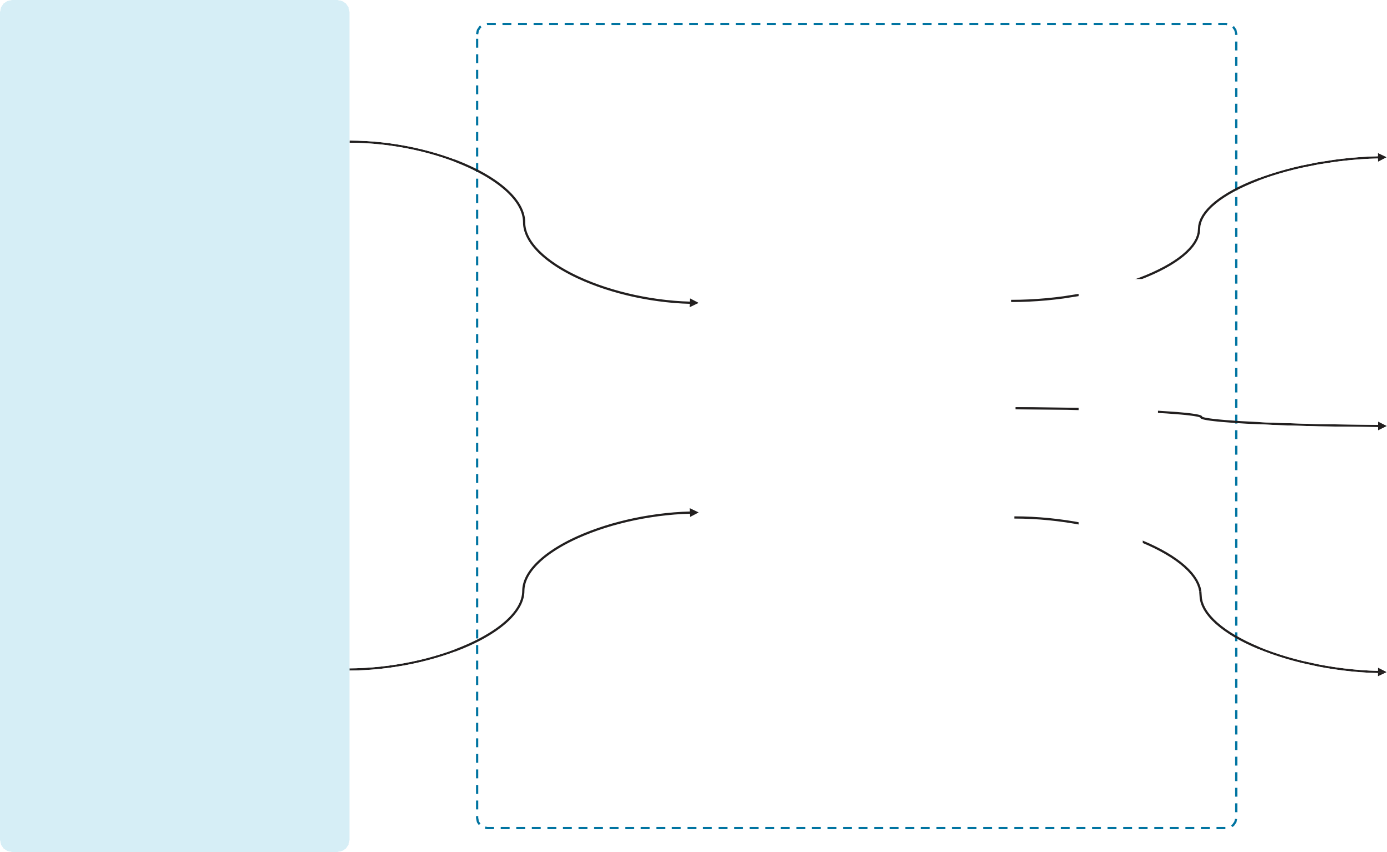














DWH 현대화를 위한 실시간 데이터 처리
Confluent
Cloud Data Systems
Source connectors Optional: SMT
Sink connectors Optional: SMT
Data Warehouses
Data Stores
(I.e. PostgreSQL, MongoDB
Atlas, MySQL, Oracle DB)
Snowflake
Amazon
Redshift
Google BigQuery
Azure Synapse Analytics
Databases
Application Data
(i.e. Salesforce, ServiceNow, Github, Zendesk)
MongoDB Atlas
Amazon DynamoD B
Google BigTable
Azure Cosmos DB
Data Lakes
Log Data & Messaging Systems
(i.e. MQTT, Azure Service Bus, Azure Event Hubs, Solace)
ksqlDB
Databricks Delta Lake
Amazon Google Cloud Azure Blob S3 Storage Storage

Slide 14





분석을 위한 실시간 데이터 처리
Feature
Data Input
App
DB
App
DB
Applications
App App App App
Model Building / Scoring
Model Params
Training Data
Output
Params, Features
Production ML App
다양한 데이터 세트를 대규모로 실시간 제공
모델을 더 빠르게 학습시키고 프로덕션 환경으로 가져오기
즉각적인 조치 및 의사 결정을 위해 실시간으로 중요한 인사이트 도출
14

Slide 15





















Confluent를 통해 On-Prem과 AWS Cloud 환경의 데이터를 효과적으로 연결하고 즉시 활용할 수 있게 됩니다.
15
Edge
Other Regions
15

Slide 16


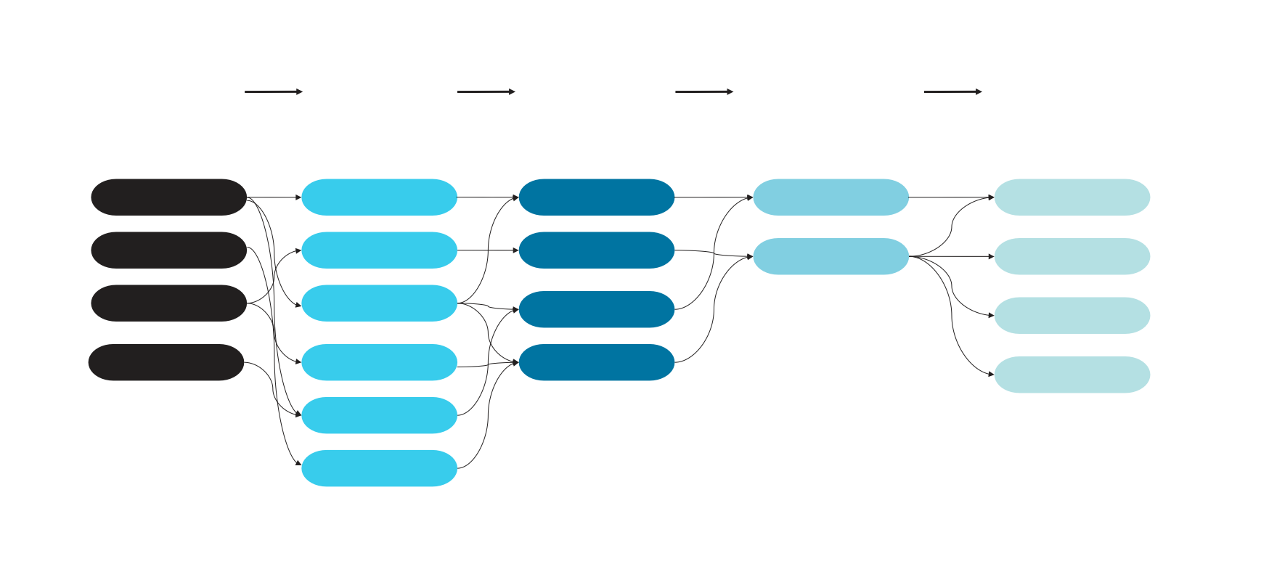
데이터 스트리밍 플랫폼은 Confluent를 중심으로 새로운 데이터 수명 주기를 가능하게 합니다.
Connect
Continuously stream data to Confluent
Govern
Tag and secure data streams
Process
Enrich and cleanse data
Build
Create ready to share, read to use data products
Share
Multicast to any destination
Database
Topic 1
Topic A
Data Product 1
Real-time Apps
SaaS app
Topic 2
Topic B
Data Product 2
SaaS Apps
Custom producer
Topic 3
Topic C
Data Warehouse
System of Record
Topic 4
Topic D
Dashboards
Topic 5
Topic 6

Slide 17


금융 서비스에서 지속적인 사용 사례 제공
미국의 상위 10대 은행은 Confluent 고객입니다.
Real-time fraud detection
Real-time payments
Risk management
Trading operations
Cybersecurity and observability
Open banking
Compliance reporting
Mainframe augmentation
Real-time Notifications
Omni-channel banking
Real-time recommendations
Claims processing
“There isn't another product that competes with Confluent. Streaming data as events enables completely new ways for solving problems at scale.” - Royal Bank of Canada
17

Slide 18

How Confluent Can Help
Business Application layer
Increase Revenue
Customer Experience, Loyalty
Decrease Costs
Increase Operational Efficiency
Mitigate Risks
Regulatory Compliance
Real-time App Updates
Digital mobile / online
Legacy IT Modernization
e.g. Mainframe off-load / augmentation
Fraud Prevention
incl. Anti-Money-Laundering - AML / Real- time ATM dispute resolution
Customer 360
Call Center - Know Your Customer - KYC
Legacy IT Replacement
e.g. Messaging Middleware replacement
Cyber Security
incl. SIEM
Policy Admin / Customer Onboarding
e.g. Account Opening / Loans / Mortgages / Next Best Action / Targeted Offers
Bridge to Cloud
Mobilize data across Hybrid and Multicloud architectures
Risk Simulations / Real-time stock price movement alerts
Real-time Payments Platform
Regulatory Reporting & Compliance
Data Infrastructure layer
Data Pipelines
Messaging
Microservice / Event Sourcing
Stream Processing
Data Integration
Streaming ETL
Log Aggregation

Slide 19














데이터 스트리밍은 금융 서비스 산업에서 매우 중요합니다.
Risk / Security
Intraday Risk calculations & aggregation
Pricing & Valuation Architecture Trading Data Platform
Market, Credit, Liquidity, Counterparty Credit Risk, CVA Cyber Security, Threat Detection Fraud & the Fusion Center
Payments
Payment order processing systems Real time transaction processing Compliance with ISO 20022 standards
Error detection, prevention, and recovery
Payment Gateway Integration Merchant Services Monitoring Fraud Detection, Investigation & Resolution
Consumer Bankin
Internet Banking Mobile Banking
Open Banking & API’s
Hyper-personalized customer experiences
Fraud Detection Next best action/offer Activity Tracking
Banking as a Service APIs
g
•
•
•
•
•
•
•
•
•
•
•
•
•
•
•
•
•
•
•
•
•
Capital Markets
Trade Life-cycle (Equities, FICC,
Derivatives…)
Trading System Integrations &
Automation
Market, Reference & Security Master Data Distribution Data & Analytics as a Service Meeting constantly changing regulatory requirements Client Advisor Workstation
Technology Modernization
Insurance
Premiums Pricing Premiums Fraud Prevention Insurance Risk, Solvency 2 Dynamic Pricing
Telematics
Claims process Optimisation Claims Fraud
Renewals
Customer Experience
•
Bridge to Cloud (hybrid/multi cloud)
Streaming Analytics
•
•
•
•
•
•
Messaging & Mainframe Modernization
Event Driven
Data Mesh
•
•
•
•
•
CDC Patterns from Systems Of Records
•
•
•

Slide 20





금융 서비스의 실시간 스트리밍 데이터 사용 사례*
Consumer Banking
Insurance
Wealth Management
Payments
Fraud
FinTech
Trading
Finance
Risk Management
Real-time Notifications
20
*Download the WhitePaper!

Slide 21


결재 통합 뷰 플랫폼 구현
Confluent Real-Time Payments Platform: 모든 결제에 대한 통합 뷰 구현
Ops/SLA Monitoring
Security Operations
Fraud Detection/AML
ISO 20022
Adoption / Integration
APT Based Payments Gateways
Customer Vectors
Compliance/ Internal Audit
PCI
Compliance
Open Banking APIs
Business applications leveraging Confluent data platform
Existing Payment Rails
Existing Payment Rails
Visa/Mastercard
Visa/Mastercard
Amex/Discover
Outbound Payments Data Store
Amex/Discover
Swift
Swift
BACS
Adaptors/ APIs
Inbound Payments Data Store
Adaptors/
APIs
BACS
CHAPS
CHAPS
ACH
ACH
Faster Payments
Faster Payments
SEPA
SEPA
Core Banking System / Mainframe
21
*용어: BACS(Bankers Automated Clearing Services), CHAPS(Clearing House Automated Payment System), ACH(Automated Clearing House), SEPA(Single Euro Payments Area)

Slide 22
초개인화된 고객 경험
Inbound Data
Customer State Vector
Business Consumers
CRM
Customer Contact Details
Advertising
General Ledger
Credit History
Website Content
Website
Recent Transactions
Offers
Mobile Bank
Products of Interest
Customer Service
Branch / ATM
Customer Locations
Fraud Prevention
Credit Ratings / Risk
Demographic
Cyber Ops
Security
Geographic
Lending
Contact Center
Psychographic
Marketing
Open Banking
Behavioral
Historical
데이터는 Customer State Vector에 비동기식으로 스트리밍되므로 새 데이터 포인트가 도착할 때마다 지속적으로 업데이트됩니다.
데이터는 항상 100% 최신 상태이며 모든 위치에서 동기화됩니다.
각 사업부는 최신의 정확하고 관련성 있는 데이터를 사용합니다.
22

Slide 23
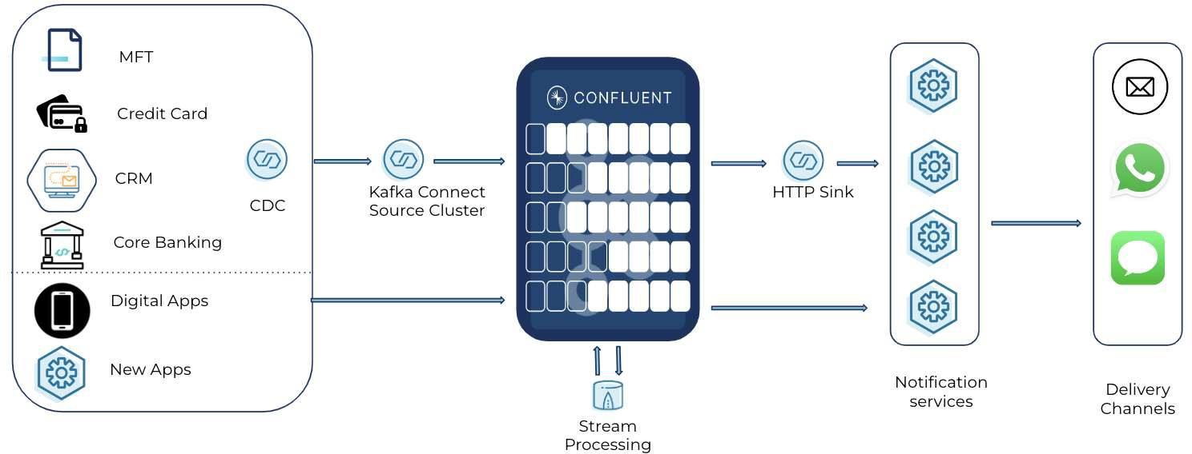
Confluent를 통한 실시간 알림 서비스 구현

Slide 24









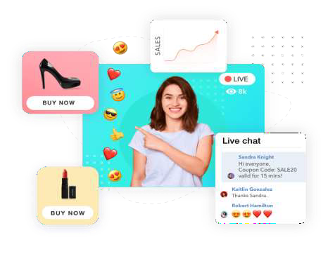








실시간 개인화 추천 서비스 사용 사례
모바일 단말기 기반의 금융 상품 서비스에 Kafka를 도입하여 실시간 개인화 마케팅 서비스를 제공하여 사용자 경험을 높이고 보다 효율적인 판매가 가능해 질 수 있습니다.
Chatbot
External API (REST API)
(1) Click on shoes
(2) Q&A with chatbot
Mobile App (Swift on iOS)
CRM / Loyalty
Salesforce (Kafka Connect)
(4) Receive product recommendation and context-specific price
(3) Context-specific pricing engine
(5) Order product
Order Fulfillment & Payment Service
Buy Now Pay Later (BNPL) (C++)
Source: channelize.io
Data Consolidation
Streaming ETL
(Kafka Connect + Kafka Streams)
(5) Fulfill order

Slide 25























Messaging Modernization: 현재의 메시징 접근 방법
Consumer Apps
Messaging middleware
Integration layer
Third Party Consumer Apps
Producer Apps

Slide 26







Step 1: pre-built connectors를 사용하여 애플리케이션의 데이터 통합 시작
Consumer Apps
Messaging middleware
Schema Registry
Third Party Consumer Apps
ksqlDB
Producer Apps

Slide 27




Step 2: JMS API를 사용하고 점진적으로 메시징 미들웨어를 교체하도록 애플리케이션 리팩터링
JMS API
Consumer Apps
Schema Registry
Third Party Consumer Apps
JMS API
ksqlDB
Producer Apps

Slide 28

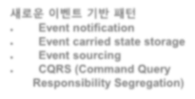

Step 3: JMS에서 벗어나 새로운 이벤트 기반 패턴으로 스트리밍
애플리케이션 구축
새로운 이벤트 기반 패턴
Event notification
Event carried state storage
Event sourcing
CQRS (Command Query Responsibility Segregation)
Push
Consumer Apps
Pull
Schema Registry
Third Party Consumer Apps
Kafka API
ksqlDB
Producer Apps

Slide 29








Unlocking Mainframe Data
CICS
zLinux
On-Prem Cluster
zIIP
IMS
Confluent Cloud
VSAM
MQ
Connector
Legacy Apps
Kafka에 게시하여 데이터 안정성, 접근성 및 클라우드 서비스를 개선
기존 메인프레임 애플리케이션에 대한 변경 없음
메인프레임 외부로 데이터 이동시 MQ 관련 MIPS를 대폭 낮춤
29

Slide 30
Event-Driven Architecture 마이크로 서비스 전환 고려 사항
30

Slide 31


Monolith에서 MSA로의 진화
Monolith 애플리케이션
APP
User Interface
Business Logic
Data Layer
상호 의존적인 부분이 매우 많은 복잡한 애플리케이션
다른 서비스에 영향을 주지 않고 배포하기 어려움
열악한 개발자 경험 및 생산성 저하
서비스 출시 시간 지연 초래
Micro Service Architecture
User Interface
여러 개의 더 작은 단일 기능 애플리케이션
독립적으로 배포 및 업그레이드 가능
다른 프로그래밍 언어로 구축 가능
서비스별로 확장 및 축소
더 빠른 서비스 출시
Microservice
Microservice
Microservice
31

Slide 32


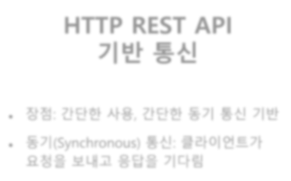
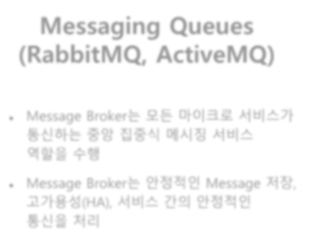
마이크로서비스 개발에 대한 기존 접근 방식
HTTP REST API
기반 통신
Messaging Queues (RabbitMQ, ActiveMQ)
장점: 간단한 사용, 간단한 동기 통신 기반
동기(Synchronous) 통신: 클라이언트가 요청을 보내고 응답을 기다림
Message Broker는 모든 마이크로 서비스가 통신하는 중앙 집중식 메시징 서비스 역할을 수행
Message Broker는 안정적인 Message 저장, 고가용성(HA), 서비스 간의 안정적인 통신을 처리
32

Slide 33



마이크로서비스 아키텍처의 직면 과제
REST 기반 마이크로서비스의 문제
GUI
Legacy Messaging Queue의 문제점
Legacy Messaging Queue
UI service
Order service
Return service
Microservice A
Microservice Producer
Queue 1
Queue 2
Microservice B
Payment service
Fulfillment
service
Stock
service
확장하기 매우 어려움
위험한 서비스 간 종속성
메시지 Persistence 부족 - 메시지 전달이 실패하면 재생
(Replay)할 수 없음
낮은 Throughput
상태(데이터) 유지가 필요한 서비스들
데이터 구조에 대한 복잡한 관리 및 버전 호환성 - 데이터 구조 변경시 모두 수정해야 함, 개발 속도 저하
높은 Latency
부하 분산 필요
비싼 MQ 기술 비용
33

Slide 34
기존 MSA 접근 방식의 문제점과 해결방안
34

Slide 35






Microservice Challenges - Orchestration
Independent Scalability (독립적인 확장성)
컴포넌트 단위로 배포 및 확장/축소 가능. 애플리케이션에 따라 개별의 라이프 사이클에 의해 서비스를 관리.
개별 확장/축소 가능 - 병목 현상이 되는 특정 서비스만의 확장에 의해 전체 처리량 향상.
Cascading Failure (연쇄 장애)
특정 서비스가 응답할 수 없게 되면 서비스에 요청하는 서비스가 응답할 수 없습니다.
1) 서비스 장애, 고부하로 인한 반응 속도 저하가 전체적인 정지/성능 저하로 이어진다.
Data Consistency (데이터 일관성)
각 서비스마다 독립적인 데이터스토어가 있습니다. 서로 다른 서비스간에 데이터 무결성을 유지해야 합니다.
2) PC나 Saga와 같은 패턴에서는 데이터 동기 비용이 높고 처리도 복잡해진다. 확장/축소하기 어렵다.
35

Slide 36





CQRS and Change Data Capture - Consistent Data
CQRS
Command Query Responsibility Segregation - CUD (Command) 및 조회 (Query) 역할과 데이터 저장소를 분리하는 방법. 기존 시스템에 영향을 최소화하면서, 병목 현상이 되기 쉬운 검색 기능을 다른 서비스로서 분리한다.
Command
Query
CDC(Change Data Capture)
데이터베이스의 변경사항을 추출/이벤트화하여, 다른 데이터 스토어간의 데이터 무결성을 비동기로 복제하는 기법. CDC 이벤트를 유실하지 않고, 순서대로 동기할 필요가 있다.
36

Slide 37





Buying a Tablet PC (with REST)
Webserver
Submit Order
Update Customer
주문 서비스는 배송 서비스를 호출하여 물건을 배송하도록 지시
배송 서비스는 배송할 주소를 조회
(고객 서비스에서)
주문 서비스
배송 서비스
고객 서비스
shipOrder()
getCustomer()

Slide 38


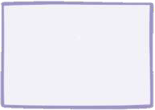
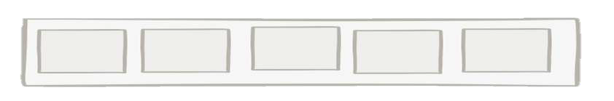

서비스 간 이벤트 기반 비동기 메시징
Webserver
Submit Order
Update Customer
주문 서비스는 더 이상 배송 서비스(또는 기타 서비스)에 대해 알지 못함
주문 서비스는 주문 이벤트를 생성 및 메시지 Broker로 전송함
Decoupling
배송
서비스
주문
서비스
고객 서비스
getCustomer()
Order Created
Apache Kafka

Slide 39


데이터베이스 간 CDC
기반의 데이터 복제
Webserver
Submit Order
Update Customer
고객 서비스로의 직접 호출이 없음
대신, 고객 데이터 변경시 CDC로 추출되어 이벤트로 전송되어 배송 서비스의 DB에 복제되며 로컬에서 쿼리
주문 서비스
배송 서비스
고객 서비스
Order Created
Data is replicated
Customer Updated
Apache Kafka

Slide 40



Microservice Challenges - Legacy Messaging
Asynchronous Communication (비동기 통신)
동기 통신 방식의 단점을 극복 가능. 마이크로서비스간에 비동기 방식의 통신을 사용하여 서비스간 종속성을 없앰.
서비스 연쇄 장애 문제를 해결 가능.
Lack of Message Persistence (메시지 유지 취약)
Queue에 저장된 데이터를 가져가면 그 데이터를 지움. 데이터 유실의 가능성이 높음.
1) 그 데이터를 필요로 하는 다른 서비스가 있으면 데이터를 다른 Queue로 복제해야 하는 문제 발생
Low Performance/High Latency (낮은 성능/높은 지연시간)
대용량의 데이터(BigData) 전송/처리를 위한 처리량 제공 불가능 - 지연시간 또한 높음.
2) 이벤트 스트리밍 처리 불가능 - 실시간 분석 불가능
40

Slide 41
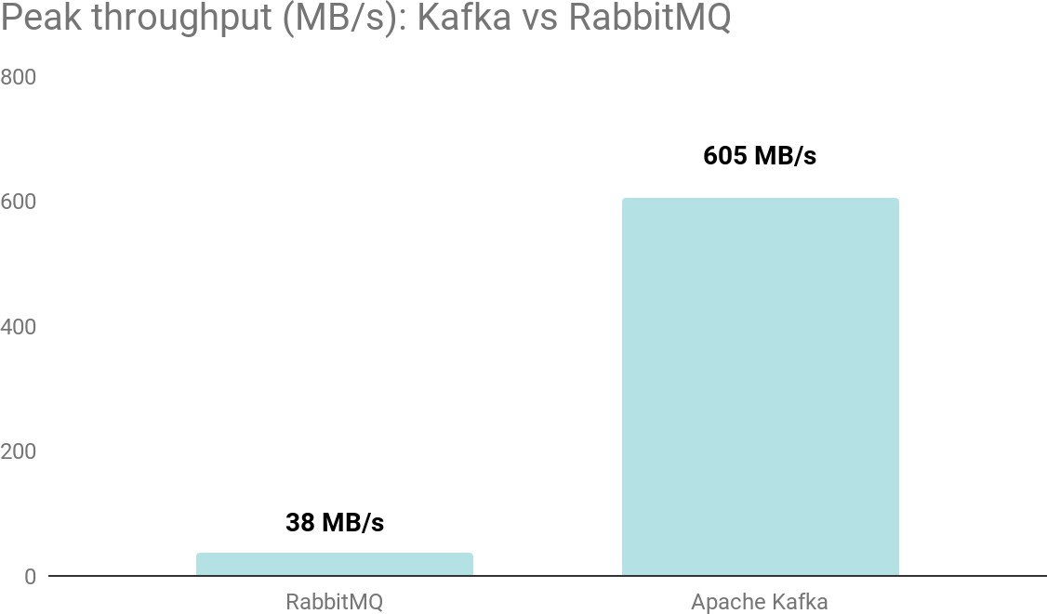
확연한 성능 차이: 수평 확장성 및 높은처리량 향상
벤치마크 비교
Kafka (로그)
RabbitMQ (고전적인 메시징)
아래 차트는 다음에 대한 결과를 보여줍니다:
동일한 3노드 클러스터에서 Open Messaging Benchmark를 사용한 최대 정상 상태 처리량
동일한 Produce/Consume 워크로드
Broker 1
Broker 2
Broker 3
Topic 1, Partition 0
Topic 2, Partition 2
Topic 3, Partition 1
Topic 4, Partition 0
Topic 1, Partition 1
Topic 2, Partition 0
Topic 3, Partition 2
Topic 4, Partition 1
Topic 1, Partition 2
Topic 2, Partition 1
Topic 3, Partition 0
Topic 4, Partition 2
15배의 처리량 향상
모든 스트리밍 워크로드를 지원을 위한 배포, 보호 및 관리할 수 있는 단일 플랫폼 제공
출처: https://www.confluent.io/blog/kafka-fastest-messaging-system/

Slide 42

Kafka-Based Durable Event Driven Architecture
Pull Model
Pull 모델이기 때문에 백 프레셔가 불필요 - Consumer를 단순하게 추가하는 것으로, 다른 영향을 주지 않고 개별적으로 대응. 또한 일반적인 Message Broker와 달리 같은 스트림의 Consumer가 증가해도 Broker의 부하에 영향을 미치지 않는다.
Pull
Durable Streams
Kafka Broker가 정해진 보관기간 동안 스트림 데이터를 유지할 수 있기 때문에 데이터의 유실을 일으키지 않는다. 저장된 데이터는 3중화이상으로 안전하게 보관된다.
Kafka Broker
42

Slide 43

메시지 형식 호환성을 제공하는 Confluent Schema Registry
Confluent Schema Registry
Topic1(value=AVRO)
Topic2(value=AVRO)
Topic3(value=AVRO)
AVRO Schema
Apache Kafka
AVRO Schema
ID
+
Data
ID
+
Data
Schema ID별로 Serialized된 AVRO 데이터 Send
Schema ID별로 Deserialized된 AVRO 데이터 Read
Local Cache에 없으면, ID로 Schema를 Get
Producers
Consumers
Local Cache에 없으면, Schema를 Send(Register)
Local Cache
for Schemas
Local Cache
for Schemas
43

Slide 44
Submit Order
Update Customer
서비스 Tracking
주문
서비스
배송
서비스
고객
서비스
서비스 처리 Tracking/Monitoring
안전한 데이터 보관
검색엔진 부하 경감
Order Created
Data is replicated
Apache Kafka
Customer Updated
TransactionID
TransactionID
검색엔진
Tracking Monitoring
44

Slide 45
이벤트 기반 마이크로 서비스 아키텍처의 장점
마이크로서비스 Producer와 Consumer의 완전한 분리
복제를 통한 메시지 내구성 강화
메시지 재처리를 위한 재생(replay) 기능
메시지 형식 검증
CDC 기반 DB 동기화
추가 오버헤드 없이 새로운 서비스를 쉽고 빠르게 추가
전송된 모든 메시지에 대한 중앙 집중식 보안 제어
메시지 형식 호환성
서비스 Tracking/Monitoring
45

Slide 46



이벤트 기반 마이크로서비스
GUI
GUI
UI service
Order service
Return service
UI service
Order service
Return service
Validated &
Compatible
CDC Connector
Fulfillment service
Stock service
Payment service
Fulfillment service
Stock service
Payment service
DB
Challenges
서비스 전반에 걸쳐 표준 준수가 어려움
초당 호출 횟수에 제한됨 (Rate Limit) - 느림
서비스 간 종속성
서비스 간 상태유지 필요
복잡한 관리 및 버전 호환성 고려
Benefits
완전히 분리된 마이크로서비스
단일 상호 통신 표준
버전 호환성 유지
비동기 서비스 개발
상태 재현을 위한 단일 플랫폼에서 상태 저장
분산되고 확장 가능한
실시간 스트리밍 데이터의 처리
온 프레미스, 클라우드, 하이브리드 배포 가능
46

Slide 47
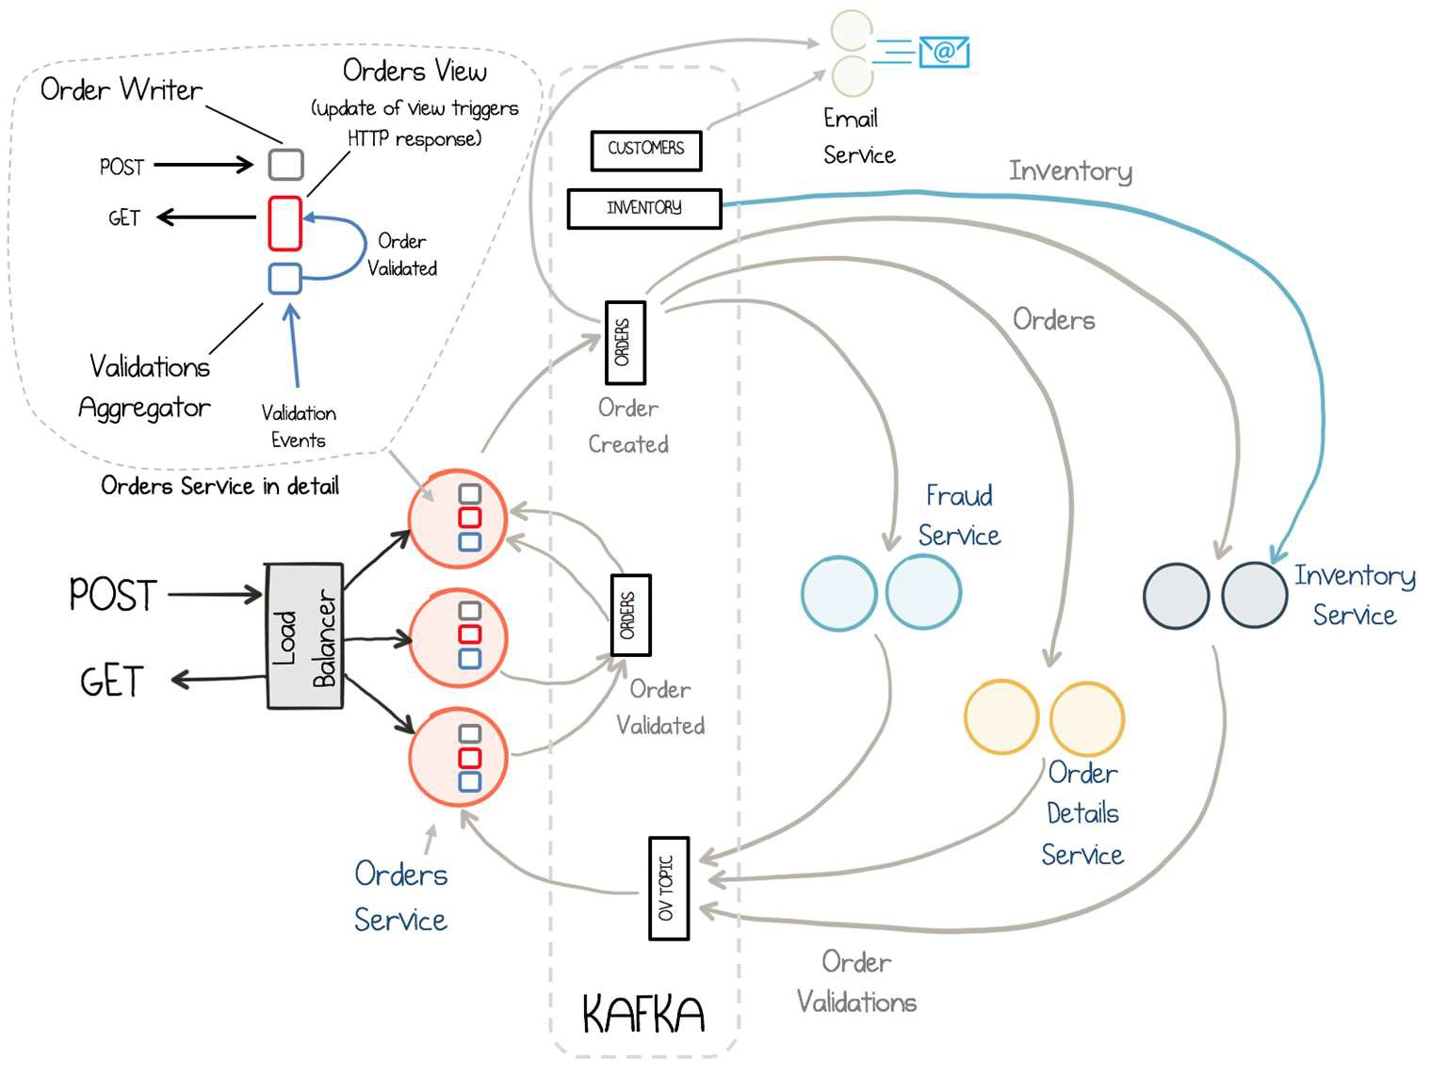
Building Microservice Application with Event
BFF (Backend For Frontend)
47
출처 : https://www.confluent.io/blog/building-a-microservices-ecosystem-with-kafka-streams-and-ksql/

Slide 48
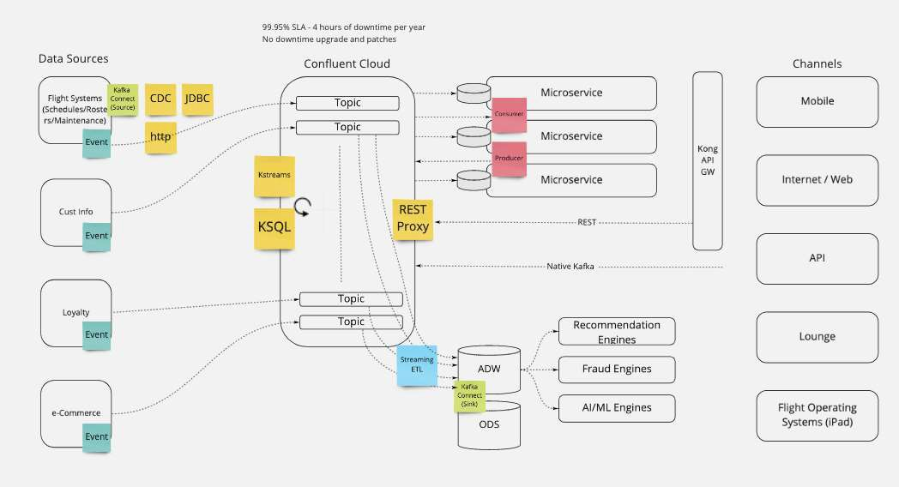
Recommendation: Event Driven Architecture with Confluent
SAGA, CQRS, Transactional Outbox, Event Sourcing 등과 같은 표준 패턴을
2
기반으로 이벤트 중심 마이크로서비스를 트리거 (이 시나리오에서는 재고, 개인화, 차선책 제안, 충성도, 모바일 결제, 인력, 디지털/물리적 통합 등이 될 수 있습니다.)
1
Kafka Connect 및 클라이언트를 사용하여 고객 및 시스템 데이터를 실시간으로 스트리밍
3
Stream API 및 KSQLDB를 사용하여 실시간으로 이벤트 처리
5
Tiered Storage를 사용하여 장기 데이터 보존으로 저장된 전체 기록을 통해 한 번 쓰고 여러 번 읽는 접근 방식을 사용하여 모든 비즈니스 라인에 대한 단일 정보 소스 제공
4
분석, ML 또는 AI 모델 교육 또는 제공을 위한 실시간 ETL 또는 리플래이
48

Slide 49



이벤트 기반 마이크로서비스로 진화하는 방법
레거시 데이터베이 스 / 메인 시스템에 서 CDC
레거시 MQ를 이벤트 스트리밍 플랫폼으로 현대화
스트림 처리를 사용 하여 더 적은 코드로 이벤트 강화
Schema 유효성 검 사와 데이터 호환 성 보장
Confluent의 커넥터 에코 시 스템을 활용하여 레거시 시스템 및 데이터베이스에서 데이터를 쉽게 데이터 변경 을 캡처(CDC)
Confluent Platform으 로 데이터를 전송하 여 애플리케이션에서 MQ 분리
이벤트 스트림을 실시간으 로 Join, Summarize 및 Filtering하여 필요한 마이 크로 서비스 감소
데이터 호환성 검증, 이 전 버전과의 호환성을 유 지하면서 Schema 변경
Micro- service 1
Micro- service 2
Micro- service 1
Micro- service 2
Micro- service 2
Micro- service 2
KStreams / ksqlDB
CDC Connector
MQ Connector
Validated &
Compatible
Legacy MQ
Micro- service 1
Micro- service
Schema
Registry
Mainframe/DB
DB
Incompatible
Data

Slide 50

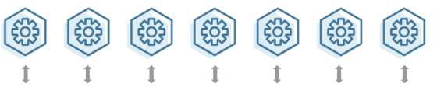


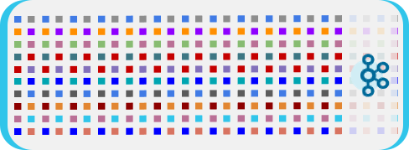



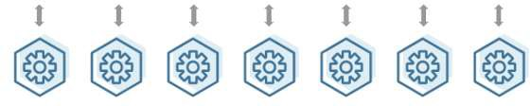

Data platform that powers innovation across LOBs
Event driven microservices & workflows
Betting Service
Payment Service
Charity Service
Digital Marketing
Membership Service
Apps
REST API
Kiosk
Retail
REST API
IoT
Service
Logistics
Service
Property Mgt Service
Cash Mgt Credit Risk
Service Service
Eco system
** Data and service decoupling is key to innovation acceleration

Slide 51
Streaming ETL
51

Slide 52










디지털 퍼스트의 세계관에서 펼쳐지는 스트림 처리의 요구
Apps Driven By Streaming Analytics
Ride Sharing
IoT / Edge Analytics
Fraud Detection
Inventory Management
Online Gaming
Proactive Patient Care
많은 디지털 경험에는 데이터 스트림에 대한 실시간 처리(streaming analytics)가 필수적입니다.
Personalized Promotions
Predictive Maintenance
Cyber Security & Observability
Capital Management
54

Slide 53




배치 ETL - DWH에 대한 데이터 주입 접근법
1970년대 등장
Extract
많은 데이터 소스에서 해당 데이터 추출
Transform
데이터를 분석에 사용되는 형태로 가공 - 통합 데이터 모델
Load
변환된 데이터를 DWH에 주입
54

Slide 54



배치 ETL에 의한 과제 – 급증하는 데이터 유형 및 데이터 양
데이터가 실시간으로 추출되더라도 처리가 모두 갖춰질 때까지 체류
복잡해지고 반복적으로 수행되는 데이터 처리
Databases
RDBMS/NoSQL
Files
CSV/JSON/XML…
Processing
Processing
Staging Area
Data Warehouse
Analytics
SaaS Applications
REST APIs
Results
Results
Application Events
Webhook
Transform
Data Streams
비효율적인 데이터 전처리 프로세스 - 특히 비정형 데이터 취급
데이터 발생 시점으로부터 상당히 경과한 후에야 분석에 이용 가능
54

Slide 55

배치 처리의 대부분은 순차적 처리
Databases
RDBMS/NoSQL
Files
CSV/JSON/XML…
Staging Area
SaaS Applications
REST APIs
Application Events
Webhook
Data Streams
Process
Process
Process
Process
Process
Processing
Processing
Time
Data
_{Warehouse} Analytics
Results
Results
Batch 1
Batch 2
Batch 3
Batch 4
Batch 5
Transform
54

Slide 56





배치 ETL에서의 다양한 과제와 한계
Unscalable
배치 처리로는 지금 사용이 요구되는 다양하고 많은 양의 데이터를 처리하는 것은 어렵습니다.
Expensive
높은 TCO-모든 데이터를 단기간에 집중적으로 처리하기 위해 많은 처리 능력이 필요합니다.
Slow
데이터 활용 포인트로 볼 때 데이터는 ETL로 원칙적으로 적시에 도착하지 않습니다. 결국 실시간 이용이 불가합니다
Using outdated data produces outdated results.
56

Slide 57

Why Confluent?

Slide 58
Confluent 접근방식-실시간 데이터 스트림
A Sale
Real-Time Stream Processing
Rich Front-End Customer Experiences
A shipment
Real-time Data
Real-Time Backend Operations
A Customer Experience
A Trade
“모든 것이 정지되어 있다는 생각을 바꿔 모든 것이 움직인다고 생각해야 합니다.” —
59

Slide 59


Streaming ETL - 데이터 생성부터 사용까지의 최단 거리
Stream
Processing
Databases
RDBMS/NoSQL
Files
CSV/JSON/XML…
Data Warehouse
Analytics
SaaS Applications
REST APIs
Databases
Application Events
Webhook
Continuous Data Processing
59

Slide 60





Confluent Streaming ETL을 통한 변화
Scalable
실시간 처리 확대
신속한 실시간 처리 및 비즈니스 사용 사례의 확장에 맞게 유연하게 확장 - Streaming ETL을 통해 조직 내의 다양한 소스/싱크를 연결하는 새로운 생태계를 형성
Cost-Effective
개발, 운영, 스토리지 비용 절감
ETL에 필요한 프로세스와 필요한 구성 요소를 최적화하여 전체 TCO를 크게 개선
Fast
더 많은 데이터를 적시에 제공 -
현대 애널리틱스
지금까지 충분히 활용되지 않았던 데이터를 실시간으로 - 활용 영역을 대폭 넓혀 가치 제공에 연결

Slide 61




















How it works
스트림으로서 흐르고 있는 데이터에 대해
ksqlDB에 의해 실시간으로 가공
Source Systems
2
Transform
Destination Systems
다양한 데이터 소스에서 Kafka Connect를 이용하여 Confluent에 실시간 이벤트로 전송
Schema Registry
CDC
Connector
1 Extract
Load
3
PostgreSQL
가공을 마친 스트림을 Kafka Connect를 이용하여 적시에 싱크대에 피드
Oracle Database
ksqlDB
Security
Governance
Resiliency
Event Production
Event queuing and stream ingestion
Stream Processing
Storage, Presentation, and Action
61

Slide 62
Confluent Approaches

Slide 63
실시간 데이터 사용 사례
Web / Mobile
Confluent
Data Lakes and Warehouses
SaaS Applications
SIEM Observability Tools
Datastores
ksqlDB의 SQL을 활용하여 이동 중인 데이터의 join, enrich, transform 및 analyze 수행
ML Engine
IoT Sensors
Real-time Alerts and Dashboards
Legacy Apps and Systems
모든 다운스트림 시스템에서 데이터가 일관되고 실시간으로 사용 가능하도록 보장
BI Tools
Machine Data
Applications
DWH, DB, DL
Modernization
Cyber Security & Observability
Smart Analytics (AI/ML)
Customer 360
Monoliths to Microservices
Mainframe Offload
IoT / Edge Analytics
63
Details follow

Slide 64
DWH 현대화를 위한 실시간 데이터 처리
Confluent
Cloud Data Systems
Source connectors Optional: SMT
Sink connectors Optional: SMT
Data Warehouses
Data Stores
(I.e. PostgreSQL, MongoDB
Atlas, MySQL, Oracle DB)
Snowflake
Amazon
Redshift
Google BigQuery
Azure Synapse Analytics
Databases
Application Data
(i.e. Salesforce, ServiceNow, Github, Zendesk)
MongoDB Atlas
Amazon DynamoD B
Google BigTable
Azure Cosmos DB
Data Lakes
Log Data & Messaging Systems
(i.e. MQTT, Azure Service Bus, Azure Event Hubs, Solace)
ksqlDB
Databricks Delta Lake
Amazon Google Cloud Azure Blob S3 Storage Storage

Slide 65



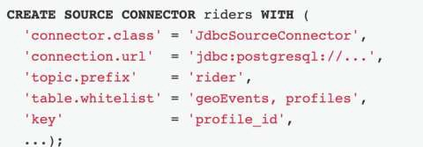

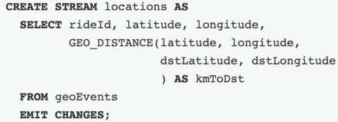
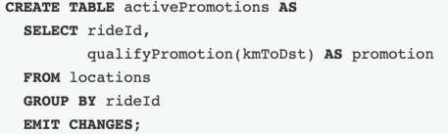

ksqlDB - SQL를 이용한 실시간 스트림 데이터 처리
End-to-End 실시간 데이터 흐름을 SQL로 구현
Capture events,
launch connectors
Kafka
Storage
ksqlDB
Compute
Perform continuous transformations (aggregate, filter, join)
Transform
Filter
Create materialized views
Join
Aggregate
Window
Query
Serve lookups against materialized views

Slide 66











SIEM 개선을 위한 실시간 데이터 처리
Route
Enrich
Filter
Application logs
Splunk>
Network logs
Database logs
Elastic
OS logs
Other SIEM & Observability Tools
… more
Join
ML/AI
Detect
66

Slide 67
분석을 위한 실시간 데이터 처리
Feature
Data Input
App
DB
App
DB
Applications
App App App App
Model Building / Scoring
Production ML App
다양한 데이터 세트를 대규모로 실시간 제공
모델을 더 빠르게 학습시키고 프로덕션 환경으로 가져오기
즉각적인 조치 및 의사 결정을 위해 실시간으로 중요한 인사이트 도출
66

Slide 68

Case Study

Slide 69


과제: 운영상 격리된 브랜드 전반에 걸쳐 배치 기반 시스템에서 실시간 인사이트를 얻기 어려움으로 인해 아키텍처가 불안정하고 확장 불가능하며 표준 이하
솔루션: Confluent Cloud를 채택하여 레거시 인프라를 스트리밍 ETL 파이프라인으로 대체함으로써 기업이 보다 효과적으로 대응하고 새로운 실시간 기능의 출시 시간을 단축할 수 있습니다.
결과:
실시간 송장 발행 및 동적 가격 업데이트를 위해 출시 시간을 몇 개월에서 몇 주일로 단축
전 세계 6000개 매장을 지원하도록 스트리밍 워크로드 확장
인프라에서 고부가가치 프로젝트로 초점을 전환하여 수개월의 개발 시간 절약
“Confluent는 실시간 재고 및 동적 가격 책정과 같은 비즈니스 요구 사항을 충족하는 데 매우 중요한 현대적인 스트림 처리 아키텍처를 기반으로 배치 중심 프로세스에서 실시간으로 전환할 수 있게 해주었습니다. 또한 Confluent Cloud를 사용하여 운영 부담을 없앨 수 있으므로 플랫폼의 한계와 결과에 완전히 집중할 수 있습니다. 이제 비즈니스는 우리에게 앞으로 나아갈 것을 요구하고 우리는 얼마나 빨리 나아가야 하는지 묻습니다.”
— Advance Auto Parts의 데이터 및 분석 이사

Slide 70






[Before] 레거시 인프라 및 아키텍처가 실시간 성능 요구사항을 충족하지 못함
STORE (PoS)
DC
STORE (PoS)
DC
Branch (PoS)
MOBILE/WEB
ECOMM
Catalog
CCDB
HJ1
JDA
CTDB
HJ2
Inventory
OMS
CRM
MDM
Legacy
ITSM
?
WMS
HRM
Data Lake
Finance
Merchandising (Legacy)
ON PREMISES

Slide 71
[After] Confluent를 통한 실시간 송장 청구 및 동적 가격 책정을 위한 미래형 데이터 아키텍처 구현
STORE (PoS)
DC
STORE (PoS)
DC
Branch (PoS)
MOBILE/WEB
ECOMM
Catalog
Location (2)
Catalog
Inventory (4)
Products (3)
Pricing (1)
Confluent Cloud
Revenue (5)
Customer (6)
Employee (7)
Orders (8)
Inventory
OMS
CRM
MDM
Legacy
ITSM
?
WMS
HRM
Data Lake
Finance
Merchandising (Legacy)
ON PREMISES

Slide 72


과제: Salesforce 보고서와 내부 대시보드 간에 불일치 없이 분석 팀에 제공되는 데이터가 안정적이고 정확하도록 하여 실시간 예측 및 고객 분석을 가능하게 합니다.
솔루션: Confluent Cloud, 완전 관리형 커넥터, Schema Registry, ksqlDB 및 Kafka Streams를 사용하여 스트리밍 ETL 파이프라인을 구축하여 SFDC를 데이터 웨어하우스 BigQuery로 보냅니다.
결과:
실시간 데이터 수집 및 처리가 가능한 확장 가능한 스트리밍 ETL
아키텍처 구축
BigQuery를 위한 실시간 데이터 기반 제공
조직 전체의 여러 팀에서 실시간 레코드 스트림을 활용할 수 있습니다.
“배치에서 스트리밍 ETL로 마이그레이션함으로써 우리의 영업 리더십은 파이프라인을 보다 정확하게 예측하고 전체적인 customer 360 view를 얻을 수 있습니다. Confluent Cloud를 데이터 기반으로 사용하여 내부 팀을 위해 더 많은 실시간 기능을 계속 구축할 수 있습니다.”
— Julie Wang, Confluent 데이터 과학 수석 이사

Slide 73








[Before] 분석 인프라 (ELT)
배치 기반 솔루션에 의해 제한된 데이터 완전성 및 가용성
중복 처리로 인한 복잡성 증가(예: 로드 전에 데이터를 다시 필터링하도록 데이터 재변환)
배치 기반 프로세스로 인해 실시간 수집에도 불구하고 데이터가 오래됨
Databases
RDBMS/NoSQL
Files
CSV/JSON/XML…
Processing
Processing
Raw Datasets
Report Datasets
Analytics
SaaS Applications
REST APIs
Results
Results
Application Events
Webhook
Extract
데이터셋을 직접 통합하고 재사용할 수 없어 비용 증가
Load
Transform
데이터를 프로그래밍 방식으로 관리할 수 있는 유기적인 방법이 없음
(Load)
다운스트림 분석에 사용된 오래된 데이터가 오래된 결과로 이어짐
73

Slide 74
[After] 프로젝트 Sand2Glass: "Confluent on Confluent" Confluent Centric, 비즈니스 운영 효율성 강화
Done
WIP/Planned
Future Outlook
.io and .cloud Web Activities
Confluent
Data Lakes and Warehouses
SaaS Applications: SFDC, Zendesk
Observability Tools
“Mothership” Cloud
Backend
ksqlDB의 SQL을 활용하여 이동 중인 데이터의 join, enrich, transform 및 analyze 수행
ML Serving and Intelligence
Cloud & CP Telemetry
Real-time Alerts and Dashboards
Billing Database
모든 다운스트림 시스템에서 데이터가 일관되고 실시간으로 사용 가능하도록 보장
BI Tools
Control Plane
Notification Service
Real time pipegen dash
Intelligent Lead Routing
RT Usage and Consumption
Acct. Streaming: Notification and Alerts
Customer Health
Consumption and Booking Forecast
Smart/Self Serve Provision and Commits
74

Slide 75
Data Pipeline Modernization
75

Slide 76












Big Data solves Volume and Variety – not Velocity
Enterprise DW
Data Sources
Big Data Platform
File
File Import / SQL Import
Refined
SQL Export
DB
Extract
Storage
Result
SQL
BI Tools
Raw
DB
Storage
Parallel Processing
Search
Search / Explore
Service
Apps
Logic
API
76
https://www.youtube.com/watch?v=vFshGQ2ndeg&list=WL&index=2&t=23 1s

Slide 77

Big Data solves Volume and Variety – not Velocity
High Latency
Enterprise DW
Data Sources
Big Data Platform
File
File Import / SQL Import
Refined
SQL Export
DB
Extract
Storage
Result
SQL
BI Tools
Raw
DB
Storage
Parallel Processing
Search
Search / Explore
Service
Apps
Logic
API
76
https://www.youtube.com/watch?v=vFshGQ2ndeg&list=WL&index=2&t=23 1s

Slide 78




Big Data solves Volume and Variety – not Velocity
Enterprise DW
Data Sources
Big Data Platform
File
File Import / SQL Import
Refined
SQL Export
DB
Extract
Storage
Result
SQL
BI Tools
Raw
DB
Storage
Parallel Processing
Search
Machine Learning
Graph Algorithms
Natural Language Processing
Event Sources
Search / Explore
Service
IoT Data
Event Stream
Event Hub
Telemetry
Location
Apps
Stream
Data
Mobile
Data
Logic
API
78
https://www.youtube.com/watch?v=vFshGQ2ndeg&list=WL&index=2&t=23 1s

Slide 79
Big Data solves Volume and Variety – not Velocity
Enterprise DW
Data Sources
Big Data Platform
File
File Import / SQL Import
Refined
SQL Export
DB
Extract
Storage
Result
SQL
BI Tools
Raw
DB
Storage
Parallel Processing
Search
Machine Learning
Graph Algorithms
Natural Language Processing
High Latency
Event Sources
Search / Explore
Service
IoT Data
Event Stream
Event Hub
Telemetry
Location
Apps
Stream
Data
Mobile
Data
Logic
API
78
https://www.youtube.com/watch?v=vFshGQ2ndeg&list=WL&index=2&t=23 1s

Slide 80




Data at Rest vs Data in Motion
Act
Store
Visualize
(Re) Act
Analyze / Visualize
vs
Analyze
Store
80
https://www.youtube.com/watch?v=vFshGQ2ndeg&list=WL&index=2&t=23 1s

Slide 81




Stream Processing Architecture solves Velocity
Enterprise DW
Data Sources
File
DB
Extract
BI Tools
DB
Export
Event Sources
SQL
Search / Explore
IoT Data
Stream Analytics Platform
Event Stream
Event Hub
Event Stream
Telemetry
Search
Location
Stream Analytics
Result
Apps
Service
Stream
Data
Event Stream
Reference / Models
Dashboard
Logic
API
Mobile
Data
81
https://www.youtube.com/watch?v=vFshGQ2ndeg&list=WL&index=2&t=23 1s

Slide 82
Stream Processing Architecture solves Velocity
Enterprise DW
Data Sources
File
DB
Extract
BI Tools
DB
Export
Low(est) Latency, no History
Event Sources
SQL
Search / Explore
IoT Data
Stream Analytics Platform
Event Stream
Event Hub
Event Stream
Telemetry
Search
Location
Stream Analytics
Result
Apps
Service
Stream
Data
Event Stream
Reference / Models
Dashboard
Logic
API
Mobile
Data
81
https://www.youtube.com/watch?v=vFshGQ2ndeg&list=WL&index=2&t=23 1s

Slide 83
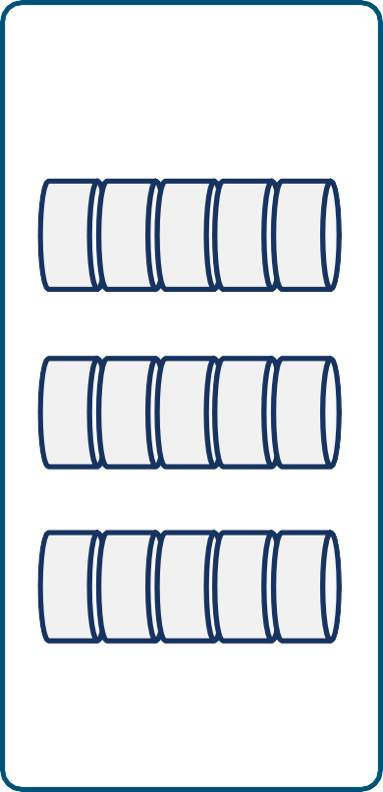
Big Data for all historical data analysis
Enterprise DW
Data Sources
Big Data Platform
File
File Import / SQL Import
Refined
DB
Extract
Storage
Result
BI Tools
Raw
Export
DB
Event Hub
Data Flow
Storage
Parallel Processing
SQL
Event Sources
Search
Search / Explore
IoT Data
Stream Analytics Platform
Event Stream
Event Stream
Telemetry
Service
Location
Stream Analytics
Result
Apps
Stream
Data
Event Stream
Reference / Models
Dashboard
Logic
API
Mobile
Data
81
https://www.youtube.com/watch?v=vFshGQ2ndeg&list=WL&index=2&t=23 1s

Slide 84

Big Data for all historical data analysis
Enterprise DW
Data Sources
Big Data Platform
File
File Import / SQL Import
Refined
DB
Extract
Storage
Result
BI Tools
Raw
Export
DB
Change Data Capture
Event Hub
Data Flow
Storage
Parallel Processing
SQL
Event Sources
Search
Search / Explore
IoT Data
Stream Analytics Platform
Event Stream
Event Stream
Telemetry
Service
Location
Stream Analytics
Result
Apps
Stream
Data
Event Stream
Reference / Models
Dashboard
Logic
API
Mobile
Data
81
https://www.youtube.com/watch?v=vFshGQ2ndeg&list=WL&index=2&t=23 1s

Slide 85


Unified Architecture for Modern Data Analytics Solutions
Enterprise DW
Data Sources
Big Data Platform
File
File Import / SQL Import
Refined
DB
Extract
Storage
Result
BI Tools
Raw
Export
DB
Change Data Capture
Event Hub
Data Flow
Storage
Parallel Processing
SQL
Event Sources
Stream Analytics Platform
Search
Search / Explore
Event Stream
IoT Data
Event Stream
Telemetry
Stream Processor
State Store
API
Service
Location
Edge Node
Apps
Event Stream
Microservice Platform
Stream
Data
Data Flow
Service
Event Hub
Mobile
Data
Logic
API
Microservices
State Store
API
Rules
85
https://www.youtube.com/watch?v=vFshGQ2ndeg&list=WL&index=2&t=23 1s

Slide 86
고객 성공 사례 및 적용 업무
86

Slide 87












































































산업 전반에 걸쳐 입증된 성공 사례
FINANCIAL SERVICES
DIGITAL NATIVE & TECH
CONSUMER/RETAIL
HEALTHCARE & INSURANCE
COMMUNICATIONS & MEDIA
AUTOMOTIVE/TRANSPORTATION
MANUFACTURING
TRAVEL

Slide 88
































S 금융 사례
웹단말 시스템과 채널간의 유기적인 거래를 위한 Queue 시스템 구축
웹단말에서 발생되는 Event는 다양한 포맷(JSON, XML, ..)으로 Pub/Sub API를 통하여 Confluent Platform으로 수집되며, 유실 없이 보관주기에 따라 안전하게 저장됩니다. 또한, 실시간으로 MCI(EAI)에 의하여 Polling된 데이터는 안전하게 MCI로 전달되게 되어 유기적인 거래가 가능한 Queue 시스템 구축을 가능하게 합니다.
Source SINK
Confluent Platform
Control Center
Confluent Platform 기반
Queue 시스템 구축
Node1
Zoo keeper
Zoo keeper
Zoo keeper
웹 단말
MCI (EAI)
Node1
Node2
Node3
Broker
Broker
Broker
Node1
Node2
Node3
S 금융사는 Mydata 사업의 Ingestion 영역에도 Confluent Platform을 도입하여,
다양한 소스에서 Confluent Kafka로 데이터를 수집하고 Elastic Search에 효율적으로 데이터를 로드 할 수 있도록 구성/사용 하고 있습니다.

Slide 89









L 통신사 (OSS/BSS) 차세대 도입 사례
L 통신사는 차세대 OSS/BSS 프로젝트인 Ucube를 성공적으로 오픈하여 운용중입니다. AWS 환경의 대외계 시스템과, 내부 시스템인 Core시스템과 기존 레거시 환경과의 효율적인 데이터 연계를 위해 Confluent Platform을 구축하고 Replicator를 이용하여 실시간 비동기 방식으로 인터페이스 하였습니다. 결과 서로 다른 환경의 시스템들이 필요한 데이터를 효과적으로 실시간으로 연계하여 사용할 수 있게 되었습니다. 이벤트 중심 마이크로 서비스 아키텍처로 개발된 애플리케이션은 OUTBOX Pattern을 적용하기 위해 “Evantuate Framework”을 활용하여 Database와 Kafka로 데이터를 동시 발행하여 보다 안전하게 데이터를 저장 및 실시간 활용할 수 있게되었습니다. L 통신사는 빌링과 통합 데이터 허브 등 다양한 업무에서도 Confluent Platform과 Confluent Cloud를 적극 활용하고 있습니다.
Public Cloud
L통신사 OSS/BSS 사례는 메인 시스템에 이벤트 기반 마이크로서비스 아키텍처를 도입하기 위해 Confluent Platform(Kafka)를 적용하였고, 내부 시스템과의 인터페이스를 위해 Confluent Platform을 적용하였음
A사 메인 시스템
Producers
Broker
Broker
Consumers
Broker
Broker
“연계 Kafka”를 통해
메인 시스템과 내부 시스템들 간 인터페이스
Broker
Broker
연계 Kafka(Private Cloud)
Consumers
.
.
.
.
.
.
Private Cloud
내부 시스템들
Replicator
Broker
Broker
Broker
Broker
. .
. .
Broker
Broker
. .
Broker
Broker
Replicator
.
.
A사 메인 시스템
.
.
.
.
Replicator를 사용하여 Confluent Platform Cluster간 데이터 복제를 수행

Slide 90
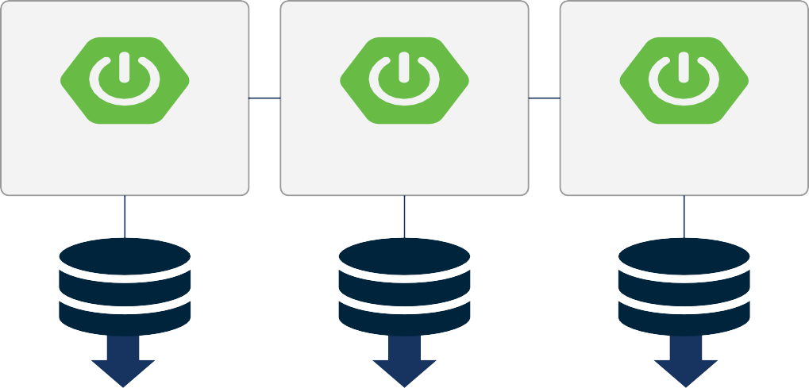


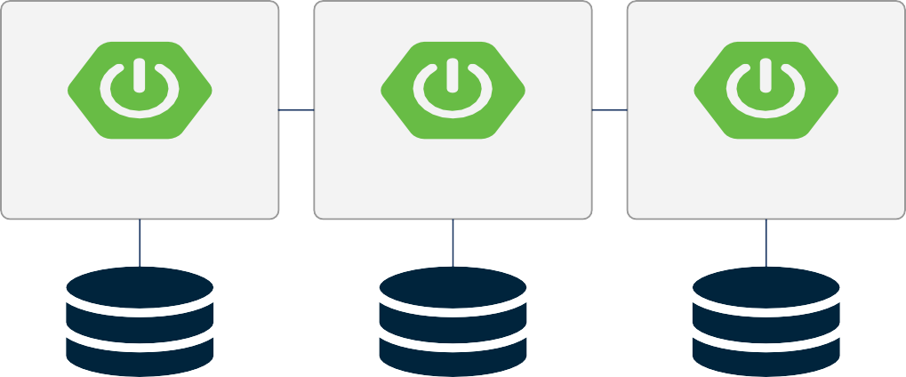
G 이머커스이벤트 중심 마이크로 서비스 전환 사례
G 이커머스는 마이크로 서비스 아키텍처를 일찍 채택하여 다양한 업무에 사용하였습니다. 하지만 중요 데이터의 사용이 Main Database에 집중되면서 마케팅 이벤트와 같은 대량의 주문처리가 발생될 때 데이터베이스 부하로 마이크로 서비스의 연쇄적인 장에 또는 지연이 발생되게 되었습니다. 이러한 부분을 개선하기 위해 EDA를 마이크로 서비스에 적용하기위해 Confluent Platform을 도입하였고, 기존 데이터베이스의 부하를 효과적으로 감소시키면서 서비스 안정성과 높은 처리량을 얻을 수 있었습니다.
Event-Driven Microservices
Monolith
Challenges
다른 서비스에 영향을 주지 않고
배포하기 어려움
열악한 개발자 경험 및 생산성 저하
서비스 출시 시간 지연 초래
Solutions
MSA, Confluent Platform(Kafka) 적용
Results
독립적으로 배포 및 업그레이드 가능
다른 프로그래밍 언어로 구축 가능
서비스별로 확장 및 축소(Scale-out/in)
더 빠른 서비스 출시
Java
EE
App
App
App
App
App
App

Slide 91

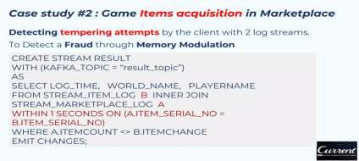
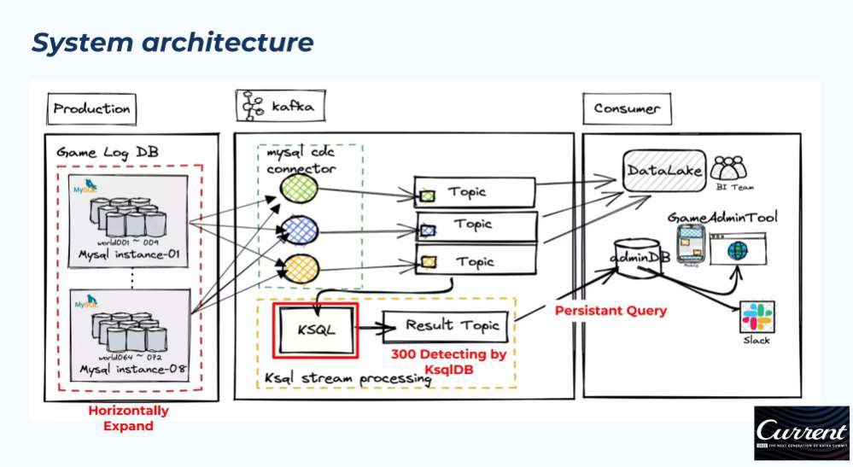
Kakao Games 실시간 사기 탐지 구현 사례
Kakao Games는 더 나은 분석을 위해 다양한 게임 스튜디오 전체의 실시간 게임 로그 데이터를 표준화하는 Confluent Platform과 ksqlDB를 활용하여 실시간 데이터 파이프라인을 구축하여 게임 내 어뷰징을 추적하고 출시 시간을 단축하며 궁극적으로 풍부한 게임 경험을 제공하였습니다. 그 결과 실시간 데이터 추적 및 분석, 시장 출시 시간 단축, 향상된 게임 경험을 통해 활성 사용자 및 수익 증가의 효과를 얻으셨습니다.
2022년 Current(Confluent 연중 고객행사)에서 고객 성공 사례 발표
ksqlDB를 이용한 실시간 사기 탐지 적용 사례
Challenges
사용자 행위에 대한 분석을 현재 일 배치 위주로 분석 후 서비스에 반영함으로 인한 서비스 품질 저하
다양한 외부/적정 솔루션을 운영하기 위한 인력 및 노하우 부족
Solutions
- Confluent Platform(Kafka), ksqlDB
Results
빠른 서비스 출시
수 많은 서버의 사용자 행위를 실 시간으 로 수집하여 다양하게 실 시간으로 분석 – 이상 징후 탐지 (Fraud Detection)
400 개 이상의 Persistent Query 수행
적은 인력으로 안정적 서비스 수행

Slide 92






L 물류사 EAI 현대화 및 실시간 물류 시스템 사례
L 물류사에서는 Kafka를 Integration Hub로써 SAP MDG와 ERP를 주요 시스템으로 대용량 데이터 전송을 위한 ETL 기능, 실시간 업무데이터 송수신을 위한 EAI 역할을 대체하여 운영하고 있습니다. Kafka를 차세대 프로젝트의 MSA의 Event Sourcing Platform과 EAI Modernization 목적으로 활용하였으며, 데이터 파이프라인을 통해 각 비즈니스 유닛 별 데이터를 효율적으로 제공하고 물류 서비스의 송장/인벤토리 관리/위치 추적 등의 업무를 실시간 데이터를 활용할 수 있게 되었습니다.
Challenges
기존 운영 중인 EAI 솔루션의 한계
사내 여러 시스템의 데이터 연계의 어려움
차세대 프로젝트로 MSA 를 도입하면서 이 벤트 기반 아키텍처를 도입 하려고 함
EAI modernization
ksqlDB
Schema Registry
Control Center
RFC
SAP ERP
RFC
SAP ERP
Solutions
Confluent Platform(Kafka)
Custom Connectors
Results
ZooKeeper
Broker
기존 EAI를 대체하는 새로운 데이터 파이프 라인 생성 및 운영
다양한 고객 요구 사항을 만족하기 위해
Custom Connector 개발 적용
비 동기식 뿐만 아니라 동기식 데이터 처리 를 위한 프로세스 적용
Broker
Data Source
Source
Connector
Broker
Sink Connector
Data Sink
SOAP
Confluent Platform
SOAP

Slide 93
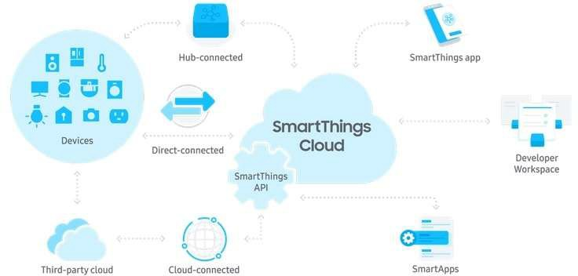

S 전자 IoT 사례
SmartThings
SmartThigns는 S 전자 에코시스템 내에서 스마트 홈을 위한 자동화 소프트웨어 및 관련 클라이언트 애플리케이션 및 클라우드 플랫폼 개발에 중점을 둡니다. SmartThings는 전 세계 소비자 가전 IoT 플랫폼에 대한 S 전자의 백본 역할을 합니다. SmartThigns 클라우드 솔루션은 다중 지역 클러스터의 4,500만 사용자 가정에 설치된 장치의 스마트 홈 장치 IoT 데이터를 수집/집계합니다.
사용 사례 요약
S 전자의 클라우드 솔루션은 4,500만 사용자의 가정에 설치된 장치에서 스마트 홈 장치 IoT 데이터를 수집합니다. 따라잡기에는 너무 많은 작업 부하가 있었기 때문에 Kafka 환경의 운영 부담을 덜어주려고 했습니다.
하이브리드 및 멀티 클라우드 환경에서의 이벤트 스트리밍 처리
TCO 24% 절감
성능에 영향을 주지 않고 자체 관리형에서 완전 관리형으로 성공적으로 전환

Slide 94


























100개 이상의 금융 서비스 기업이 Confluent를 활용합니다.
9
4

Slide 95





Rewriting customer experiences
Challenge
금융 산업 규정을 준수하면서 데이터를 통해 고객 환경을 개선합니다.
Solution
Confluent를 구현하여 실시간으로 데이터를 스트리밍하고 이벤트 기반 아키텍처로 마이그레이션하며 마이크로 서비스 전환에 착수했습니다.
Results
비용 대폭 절감
애플리케이션 구축 효율성 향상
이상 감지 시간을 몇 주에서 몇 초로 단축
관련 비즈니스 통찰력을 위한 팀 간 데이터 재사용 구현
고품질, 더 빠르고 확장 가능한 고객 서비스 제공
“There isn't another product that competes with Confluent Platform. Streaming data as events enables completely new ways for solving problems at scale.”
— Mike Krolnik, Head of Engineering, Enterprise Cloud

Slide 96

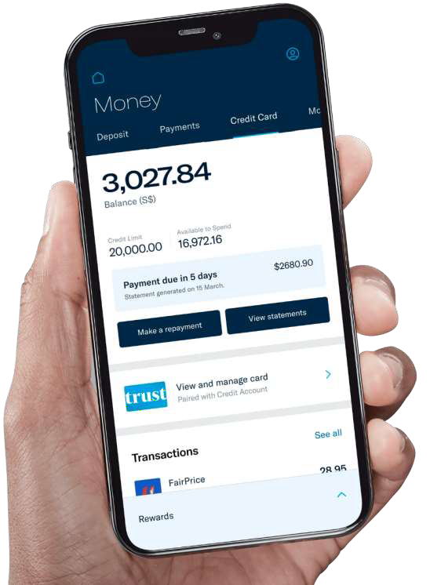

“Everything we do is in real time because batch processing is an old way of thinking. The longer your data waits, the less value it has. So, as data comes through, you need to be able to act on it, or enrich it quickly. Confluent enables this for us.”
Challenge:
고객을 위한 고유하고 안전한 실시간 경험을 제공하기 위한 안전한 디지털 전용 뱅크 구축.
— Rajay Rai, Chief Information Officer at Trust Bank
Solution:
Trust Bank는 이벤트 중심 아키텍처에 Confluent의 데이터 스트리밍 플랫폼을 활용하여 다양한 팀이 실시간 스트림 형태의 셀프 서비스 데이터
제품을 생산, 공유 및 소비하고 혁신을 추진하며 민첩성을 개선하고 총 소유 비용을 절감하며 적절한 품질 관리 및 보안 정책을 조직 전반에 적용할 수 있도록 지원합니다.
Results:
은행 고객을 위한 새로운 실시간 경험을 제공하는 확장 가능하고
탄력적인 플랫폼 구축
규정을 충족하고, 고객의 신뢰를 얻고, 데이터 사일로를 제거하는 빌트인된 거버넌스를 통해 팀은 언제 어디서나 데이터를 찾고, 찾아보고, 생성하고, 공유하고, 재사용할 수 있습니다
총 소유 비용(TCO) 절감
중요한 시스템의 예정되지 않은 다운타임이 12개월 이내에 4시간을 초과하지 않음

Slide 97


Challenge: IT 환경 전반에 걸쳐 데이터를 민주화하고 시스템을 분리함으로써 국가 디지털 은행 이니셔티브와 전사적 디지털 전환을 강화합니다.
Solution: Confluent Platform을 사용하여 팀이 이동 중인 데이터를 활용하고 은행 전체의 시스템에서 데이터를 사용할 수 있도록 지원하는 탁월한 센터를 만들 수 있습니다.
Results:
출시 시간 50% 단축
메인프레임 및 MQ 비용 절감
리스크 없는 새로운 기술 패러다임 채택
“When we saw the demand for harnessing data in motion growing, working with Confluent and investing in our center of excellence enabled us to implement a solution in a way that best benefits the enterprise by reducing complexity, costs, and time to market.”
— Mike Onders, EVP Chief Data Officer and Divisional CIO at KeyBank

Slide 98


Challenge: Bank BTPN은 인도네시아에서 가장 큰 은행 중 하나에서 디지털 뱅킹을 강화하고 고객 환경을 개선하고자 했습니다.
Solution: Confluent를 사용하여 데이터를 실행하고, 백엔드 서비스를 통합하며, 스트림 처리 애플리케이션을 통해 IT 환경을 단순화합니다.
Results:
비용 절감
간소화된 IT 환경
이동 중인 데이터를 기반으로 한 디지털 뱅킹
“With Confluent, we have confidence in our Kafka deployment. Confluent engineers not only provide us with support, but they also share with us their deep knowledge of Kafka to help us make the most of our streaming use cases.”
— Joko Kurniawan, Digital Service Enablement Head

Slide 99

Challenge: 인도네시아 최대 은행의 디지털 전환을 추진하여 은행의
시장 지위를 개선하고 전국적으로 금융 통합을 확대합니다.
Solution: Confluent Platform 및 Apache Kafka를 사용하여 실시간 신용 점수, 부정 행위 감지 및 판매자 평가 서비스를 위한 빅데이터 분석 기능을 제공하는 이벤트 중심 마이크로 서비스 아키텍처를 구현합니다.
Results:
실시간으로 부정 행위 탐지 수행
대출 지출 시간을 2주에서 2분으로 단축
ISO 인증 오픈 API 생성
대출 채무 불이행을 사전 예방적으로 예측, NPL 0%
“Confluent Platform and Apache Kafka, by enabling us to build and deploy real-time event-driven systems for credit scoring, have helped BRI become the most profitable bank in Indonesia.”
— Kaspar Situmorang, Executive Vice President

Slide 100



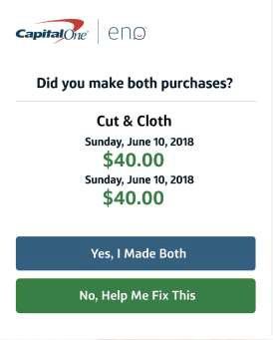
Improving Customer Satisfaction through Real-Time Engagement
Challenge: 실시간 사기 감지(real-time fraud detection)를 통해 가장 중요한 순간에 의심스러운 계정을 정확하게 평가해야 함
Solution: Confluent를 구성하여 실시간 계정 데이터와 과거 컨텍스트를 결합하는 실시간 사기 탐지 서비스를 뒷받침하는 이벤트 기반 아키텍처를 구축함
Results: Eno를 통해 문제의 활동을 식별하고 실행 가능한 실시간 경고를 트리거하여 고객당 $150를 절약하고 고객 만족도를 크게 높임
“We look at events as running our business. Business people within our organization want to be able to react to events—and oftentimes it's a combination of events.”
— VP of Streaming Data Engineering

Slide 101


Challenge: Judo Bank는 일련의 점대점 통합 및 핵심 대출 플랫폼을 새로운 통합 시스템으로 교체하고 기본 IT 인프라를 재설계하여 이벤트 우선 사고 및 이벤트 중심 원칙을 추진해야 했습니다.
Solution: Judo bank는 Confluent Cloud를 활용하여 서비스 제품군을 쉽고 민첩하며 전체론적으로 관리하고 새로운 CRM 시스템과 대출 기관 기능을 구현 했습니다.
Results:
일관된 통합 시스템
데이터 가용성 및 출시 기간 향상
마이크로 서비스 지원 개선
“Confluent is a strategic platform for us. With every project we look at, we now think about how we use Confluent to move things around and join things together”
— Niko Bielovich, General Manager, Services Management

Slide 102

Challenge: 디지털 서비스를 신속하게 전환하여 안전하고 개인화된 가치 있는 경험에 대한 고객의 기대 증가를 충족합니다.
Solution: Confluent는 실시간 결과를 과거 이벤트와 결합하는 기능을 통해 기업이 이벤트 스트리밍의 힘으로 새로운 서비스를 발견하고 기존 서비스를 현대화하도록 지원하는 데 앞장서고 있습니다.
Results: Credit Suisse는 Confluent를 Disruptive Technology
Award 수상자로 선정
“Enterprise IT is under immense pressure to rapidly transform digital services to meet customers’ rising expectations for highly secure, personalized and valuable experiences. With the ability to combine real-time results with historical events, Confluent is leading the charge in helping enterprises discover new services and modernize existing ones with the power of event streaming.”
— David Patten, CIO of Investment Banking Capital Markets

Slide 103


Challenge: 대량의 고속 trading을 지원하고 고객에게 실시간 데이터에 대한 액세스를 제공하는 여러 유럽 국가의 시장을 위한 새로운 거래 플랫폼을 개발해야 함
Solution: Confluent Platform을 사용하여 millisecond latency와 하루 수십억 개의 메시지를 지원하는 시장 주문을 위한 안정적이고 확장 가능한 시스템을 구현해야 함
Results:
안정적인 24/5 운영 달성 및 유지 엄격한 성능 요구 사항 초과
전담 전문가로부터 지원 받음
●
●
“We have been very satisfied with Confluent Platform as the backbone of our persistence engine. The platform has been super reliable. We have stringent requirements for real-time performance and reliability, and we have confirmed – from proof-of-concept to deployment of a cutting-edge production trading platform – that we made the right decision.”
— Alain Courbebaisse, Chief Information Officer, Euronext

Slide 104


Challenge: SGX는 대량 거래량으로 인해 부담의 조짐을 보이기 시작한 레거시 거래 플랫폼을 현대화하기를 원했습니다.
Solution: SGX는 Confluent를 활용하여 더 짧은 대기 시간과 더 높은 처리량으로 더 안정적이고 확장 가능한 마이크로 서비스 기반 아키텍처를 지원합니다.
Results:
가동 시간 100% 달성
출시 시간 단축
효과적인 지원 응답 수신
효율적인 표준화된 아키텍처 제공
“Confluent engineers have worked hard to ensure our success, both before we went live and after. For SGX, Confluent offers a resilient, low-latency messaging backbone for an architecture that has enabled us to increase agility, streamline DevOps, and shorten time to market.”
— Sunarto Rahardja, Head of Software Development

Slide 105


Challenge: Affin Hwang Asset Management는 말레이시아에서 가장 큰 자산 관리 회사 중 하나에서 핵심 업무를 현대화하고 디지털화하는 것을 모색하고 있었습니다.
Solution: Affin Hwang AM은 Confluent를 사용하여 느린 배치 지향 프로세스를 주요 시스템에 거의 실시간 업데이트를 제공하는 데이터 스트림으로 대체합니다.
Results:
출시 기간(개월) 단축
일일 데이터 액세스 지연 제거
새로운 비즈니스 기회 확보
“The team at Confluent has been exceptional in understanding the resources that we have and working closely with us to support our vision of adopting data streaming quickly. Already, transaction data updates that used to take up to a day are now available right away, and we’re excited about the many other doors that data streaming will open for us.”
— Allen Woo, CIO

Slide 106


직면 과제: Ladder는 기계 학습을 적용하여 생명 보험 인수 프로세스를 가속화하여 고객이 승인되면 몇 분 안에 정책을 신청하고 적용할 수 있기를 원했습니다.
Solution: Ladder는 Confluent를 통해 거의 실시간으로 데이터를 기계 학습 모델로 스트리밍하는 안정적이고 확장 가능하며 유지 관리가 적은 이벤트 기반 아키텍처를 구축했습니다.
Results:
신뢰성 극대화
보다 가치 있는 업무에 집중
신속한 ROI 달성
수 분 안에 정책 적용 완료
“Ladder 엔지니어링 팀의 강점은 Kafka 클러스터를 실행하는 것보다 훌륭한 고객 경험을 만들고 비즈니스 프로세스를 자동화하는 데 있습니다. Confluent를 사용하여 데이터를 실행하면 실시간 데이터를 제공하는 기계 학습 모델을 중심으로 구축된 자동 보험 인수 프로세스로 Ladder를 차별화하는 데 집중할 수 있습니다.”
— Nick Hansen, Software Engineer, and Platform Team Lead

Slide 107


직면 과제: BMW 그룹은 30개 이상의 생산 시설과 전 세계 판매 네트워크에서 생성된 모든 데이터를 글로벌 비즈니스의 모든 사람이 실시간으로 사용할 수 있도록 해야 했습니다.
솔루션: BMW Group은 Confluent를 사용하여 Apache Kafka 배포를 엔터프라이즈급으로 만들고 글로벌 조직 전체에서 실시간 데이터 스트리밍 및 데이터 흐름을 위한 중앙 허브를 만들었습니다.
결과:
혁신을 위한 전사 표준 데이터 플랫폼 구축
Confluent의 완전 관리형 서비스로 탄력적인 확장을 통해 데이터 인프라 관리 부하 및 사용자 오류 제거
실시간 데이터에 대한 유비쿼터스 액세스
생산 공장의 에지 IoT 데이터를 클라우드 애플리케이션 및
서비스에 연결하는 안정적이고 가동 중지 시간이 없는 데이터 스트리밍 플랫폼
정보에 입각한 의사 결정을 주도하는 실시간 비즈니스 통찰력
SAP 솔루션, OPC UA와 같은 산업용 IoT 프로토콜, 클라우드 애플리케이션 및 서비스와의 완벽한 비즈니스 통합

Slide 108

Challenge: 소규모 솔루션 설계자 팀이 실시간 이벤트를 처리하고 이에 응답하는 새로운 애플리케이션으로 대규모 디지털 혁신을 지원하도록 지원환경을 구성하려 합니다.
솔루션: Confluent Cloud 및 Apache Kafka®를 사용하여 실시간, 이벤트 기반 스트리밍 및 영구 이벤트 스토리지를 지원하는 공통 IoT 아키텍처를 구현하였습니다.
결과:
유지 보수 부담이 적고 확장 가능한 이벤트 스트리밍 플랫폼
구축
소규모 팀이 유지하는 최첨단 서비스
디지털 트랜스포메이션 세트의 기반
"Confluent Cloud와 Kafka는 새로운 모바일 앱의 백엔드 역할을 하고 조립 라인과 레거시 시스템에서 데이터를 수집하는 모든 프로젝트의 핵심입니다."
— Ralph Debusmann, Solution Architect at Bosch Power Tools BDO Digital Offerings

Slide 109
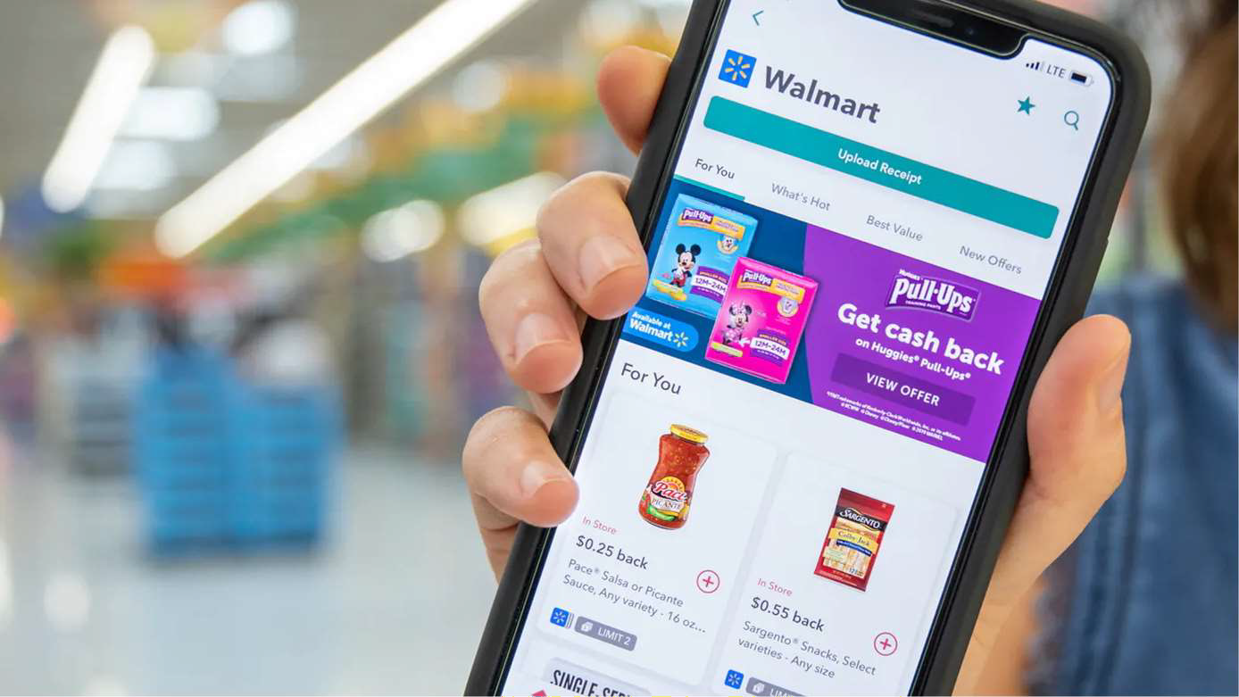

직면 과제: 기술에 투자하여 전통적인 오프라인 매장을 현대적인
옴니채널 소비자 경험으로 전환 목표.
솔루션: Kafka와 Confluent는 Walmart의 실시간 인벤토리 시스템을 지원하고 Walmart.com, 식료품 주문 및 배달 또는 픽업 시스템 등을 지원하는 이벤트 스트리밍 아키텍처의 중추 역할을 합니다.
결과:
Kafka 및 Confluent에 대한 투자는 회사의 외형 성장에 도움이 되었습니다.
매일 110억 개의 이벤트를 처리하는 8,500개의 노드
모든 고객이 원하는 방식으로 쇼핑할 수 있도록 옴니채널 경험 제공
유기적인 공급망 체인을 구축하여 협력업체와 효율적인 협업 가능
“월마트는 매출이 5000억 달러인 회사이므로 매초마다 수백만 달러의 가치가 있습니다. Kafka와 Confluent는 우리의 디지털 옴니채널 혁신과 성공의 중추입니다.”
— VP of Walmart Cloud

Slide 110

직면 과제: 생물학적 이미지 데이터 분석을 간소화하여 신약 개발 프로세스를 가속화합니다.
솔루션: Confluent Cloud 및 Kafka를 사용하여 실시간 이벤트 스트리밍을 기반으로 확장 가능하고 매우 안정적인 데이터 파이프라인을 구축 하였습니다.
결과:
가속화된 신약 개발 파이프라인
유연하고 가용성이 높은 데이터 파이프라인 구축
출시 이후 안정적인 생산 운영
"Confluent Cloud로 구축한 시스템의 규모와 견고성은 새로운 치료법을 발견하는 임무에서 성공을 가속화하는 데 중요한 역할을 했으며 인간 임상 시험에 새로운 치료법을 도입하는 데 도움이 되었습니다."
— Ben Mabey, VP of Engineering, Recursion Pharmaceuticals

Slide 111


직면 과제: 전사적으로 사이버 보안 위협을 신속하게 탐지하고 대응합니다.
솔루션: Confluent Platform 및 Kafka를 사용하여 높은 처리량, 낮은 대기 시간 이벤트 스트리밍으로 구동되는 확장 가능한 사이버 인텔리전스 플랫폼을 구축하였습니다.
사용한 Confluent 기능:
Confluent Platform
Confluent Control Center
ksqlDB
Multi-region clusters
Role-based access control
Results:
처리량이 많고 대기 시간이 짧은 이벤트 스트림으로 보안 위협을 탐지하고 대응하는 평균 시간 단축
맞춤형 지점 간 통합을 제거하여 기술 부채 감소
인스트림 데이터를 필터링하여 Splunk 및 다운스트림 시스템의 컴퓨팅 및 수집 비용 절감
더 빠르고 정확한 의사 결정을 가능하게 하기 위해 거의 실시간으로 여러 개의 서로 다른 보안 데이터 소스를 통합합니다
"Confluent의 엔터프라이즈 기능 및 고성능 인텔 아키텍처와 결합된 Kafka 기술은
인텔이 안전하게 빠르게 성장할 수 있도록 하는 우리의 사명을 지원합니다.“
— Brent Conran, Vice President and CISO

Slide 112


직면 과제: SunPower는 600만 대의 디바이스에서 실시간 데이터를 수집, 집계 및 액세스할 수 있기를 원했습니다. 이는 레거시 시스템의 기능을 뛰어넘는 중요한 과제였습니다.
솔루션: SunPower는 Confluent를 통해 개인 주택 고객과 상업 고객(B2B)이 에너지 사용량을 이해하고 제어할 수 있는 실시간 모니터링 플랫폼을 구축할 수 있었습니다.
Results:
많은 데이터를 신속하게 수집하여, 실시간 사용량 분석 가능
실시간 모니터링 플랫폼을 구축하여 이상 징후에 대한 신속함 탐지와 예방 프로세스 구축
향상된 고객 경험

Slide 113
Agenda
사용 사례
표준 구성
Apache Kafka 비교

Slide 114
Confluent Platform — Reference Architecture
Application
Microservice
Schema Registry
Leader Follower
Kafka Connect
Worker + Connectors or Replicator
Worker + Connectors or Replicator
Sticky Load Balancer
REST Proxy
ksqlDB
ksqlDB Server
ksqlDB Server
Proxy
Proxy
Application
Kafka Brokers
Broker +
Rebalancer
Broker +
Rebalancer
Broker +
Rebalancer
Broker +
Rebalancer
KStreams pp
Streams
Controller Nodes
Confluent Control Center
Controller
Controller
Controller
https://www.confluent.io/whitepaper/confluent-enterprise-reference-architecture/

Slide 115
Confluent Platform 권장 및 최소 사양
Confluent Component | 운영 환경 권장 사양 |  |  |  | 최소 구성 사양
 | CPU(Core) | Memory | Disk | 수량(고가용성 제공) | CPU(Core) | Memory | Disk
Controller(또는 Zookeeper) | 6 | 16 GB | 512 GB (SSD 권장) | 3 node | 3 | 4 GB | 100 GB (SSD)
Kafka Broker | 24 | 64 GB | 12 TB (24 X 1 TB HDD disk. RAID 10 권장) | 4 node (온라인 업그레이드/패치, 장애를 고려하여 4 node를 권장) | 4 | 16 GB | 1 TB (HDD, RAID 10 권장)
Confluent Control Center (Web UI Admin/User Portal) | 12 | 32 GB (JVM default 6 GB) | 300 GB (SSD 권장) | 1 node (관리 컴포넌트로 고가용성 제외) | 4 | 16 GB | 250 GB (HDD, RAID 10 권장)
Schema Registry | 4 | 16 GB | 100 GB (HDD) | 2 node | 2 | 4 GB | 50 GB (HDD)
REST Proxy | 16 | 32 GB(최소 2GB + Producer당 64MB + Consumer당 16MB 권장) | 100 GB (HDD) | 2 node | 16 | 32 GB(최소 2GB + Producer당 64MB + Consumer당 16MB 권장) | 50 GB (HDD)
ksqlDB | 8 | 64GB | 300 GB (SSD 권장) | 2 node | 4 | 20 GB | 100 GB (SSD)
Kafka Connect (Connect Worker) | 12 | 64 GB (커넥터에 따라 0.5 - 4 GB heap size 조정 필요) | 100 GB (HDD) | 2 node | 4 | 16 GB | 50 GB (SSD)
사이징 기준 예상 처리량(Throughput) | 운영 환경 권장 사양을 적용시 예상 최대 처리량: * Broker 4 node 기준: 예상 최대 처리량 0.5GBps 예상 최대 가용 스토리지: 12.8TB(3벌 복제 기준)
비고 | 최적화된 사이징을 위해서는 Confluent Professional Service를 이용하여 요구사항, 환경 분석 및 사이징/아키텍처 디자인 등의 컨설팅 서비스를 적극 권장합니다. DISK의 용량은 Usable size를 의미 합니다. ** Disk type SSD로 표시된 경우 520MB/s의 Throughput을 권장합니다. ** Kafka Broker의 Single volume Throughput은 125MB/s로 RAID 10 구성으로 600MB/s의 Throughput을 권장합니다. ** 목표 처리량 및 인프라 환경에 따라 구성에 보다 낮은 사양의 DISK로 구성 및 운영도 가능합니다. *** NIC는 10gE 기준 *** VM 구성 시 각 node는 Host별 1대씩 배치를 권장합니다. 특히 Broker Node의 경우 성능 저하가 발생될 수 있기 때문에 동일 호스트 배치되지 않는 구성이 반드시 필요합니다. **** REST Proxy의 메모리는 Producer당 64MB, Consumer당 16MB 추가로 산정하여 사이즈를 적용하는 것을 권장합니다.
116

Slide 116
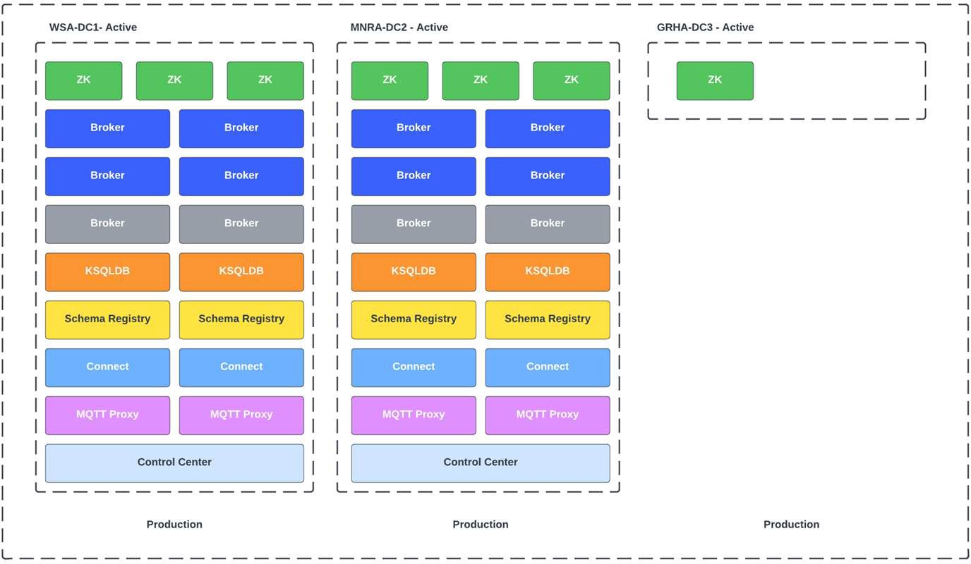
2.5 Data Center 기준 권장 구성 방안
2.5 Data Center 구성안(2.5개 데이터 센터 기준)
최소 4개 이상의 Broker 필요
5개의 Zookeeper(또는 Controller) 노드(1개의 Zookeeper (또는 Controller) 노드는 2개의 데이터 센터와 별도의 네트워크 환경에 구성 필요)
Replication factor는 4, min.insync.replicas는 3, acks=all 구성
117
※용량 제약: Replication factor는 4로 설정하여 Broker의 Disk 기준 1/4의 용량을 사용할 수 있습니다.

Slide 117
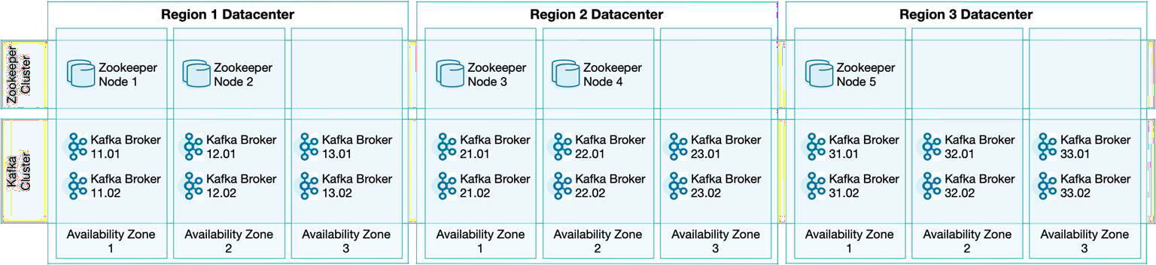
3 Data Center 기준 권장 구성 방안
3DC 모범 사례 구성안(3개 데이터 센터 기준)
3DC 모범 사례 에는 3개 이상의 데이터 센터 간에 3개 이상의 데이터 복사본이 분산되어 있어 데이터를 안전하게 보호하고 Active-Active 서비스 운영이 가능
HA/DR 전략에 대한 서비스형 토픽(Topics-as-a-Service) 접근 방식을 제공하여 서비스 Application의 부하 분산 및 서비스 가용성, 비즈니스 영속성을 제고
Confluent Professional Service를 통해 고객의 요구사항 및 환경을 분석하여 최적의 아키텍처와 애플리케이션 설계 방안 제공
※용량 제약: Replication factor는 3으로 설정하여 Broker의 Disk 기준 1/3의 용량을 사용할 수 있습니다. Replication factor 구성에 따라 용량 제약이 변경 될 수 있습니다.
118

Slide 118










전사 데이터 허브와 거버넌스 체계 구축을 위한 구성 방안
Confluent Kafka를 도입을 통해 메시징과 데이터 파이프라인의 현대화로 데이터 통합 관리 체계를 확보할 수 있습니다. 나아가 향후 데이터 거버넌스 또는 데이터 메시를 위한 전사의 데이터 서비스 레이어의 표준 플랫폼으로 진화 할 수 있습니다.
조직의 요구사항에 따라 부서/업무별 별도 클러스터 구성 방안과 전사 통합 클러스터 구성 방안 또는 LoB별 클러스터와 통합 클러스터 동시 운영 방안을 고려하여 적용할 수 있습니다.
Recommended
Independent Delivery Model
Shared Delivery Model
Event Catalog
Enterprise
Event Processing
Producer
Decentralized Model (Cloud-First)
LOB/Segment A
Event Processing
Event Catalog
VM
Cloud
LOB/Segment A
Enterprise
Event Processing
VM
Producer
Event Processing
Cloud
Producers
Message Broker(s)
Consumers
s
s
Message Broker(s)
Consumers
Consumers
Consumers
Producer
Producer
Replication of Events with Enterprise Value
Producers
LOB/Segment B
Event Processing
VM Cloud
s
s
Consumers
VM Cloud
Consumers
LOB/Segment B
VM
Cloud
Event Processing
VM
Cloud
Event Catalog
Security/Auditability/ Compliance
Producers
Message Broker(s)
Consumers
Standardization/Reliability/Maintainability
Producers
Message Broker(s)
Consumers
LOB/Segment C
Event Processing
CoP(Community of Practice)에 의해 정의된 정책, 패턴, 기술 및 레퍼런스 아키텍처
엔터프라이즈 기술지원 – 온보딩, 운영, 모니터링 및 진단
중앙 집중식 관리 플랫폼 및 엔지니어링 지원
Event Catalog
Security/ Auditability/ Compliance
Declared Criteria for Performance SLAs and Operability that govern Infrastructure needs
VM
Cloud
Standardization/Reliability/ Maintainabilit LOB Platform Flexibility
y
Producers
Message Broker(s)
Consumers
CoP(Community of Practice)에 의해 정의된 정책, 패턴, 기술 및 레퍼런스 아키텍처 엔터프라이즈 기술지원 – 온보딩, 운영, 모니터링 및 진단
Gaps:
플랫폼 운영 및 엔지니어링 지원 문제
자율성의 혜택을 상쇄하는 패턴과 컴플라이언스의 표준화 및 일관성 결여
Gaps:
모놀리식 애플리케이션의 전환 문제
엔터프라이즈 전체의 민첩성과 다양한 부문에 걸쳐 채택에 영향을 미칠 수 있음
Gaps:
엔터프라이즈 플랫폼만을 위한 중앙 집중식 관리 플랫폼 및 엔지니어링 지원

Slide 119
Agenda
사용 사례
표준 구성
Apache Kafka 비교

Slide 120

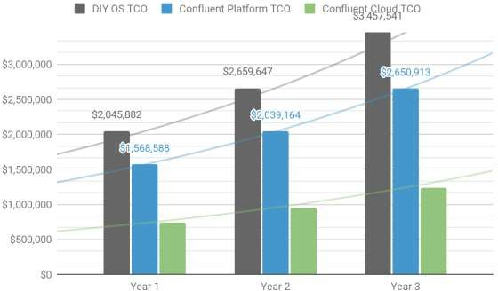
바꿔야 할 이유:
  IT 유지보수 비용 절감
  사용한 만큼만 지불
  Kafka 운영상의 어려움을 최소화 혹은 완전 제거
왜 지금일까요?
  실시간 이벤트 스트림 처리 및 분석이 필수
  실시간 데이터 플랫폼 활용 요구 증가
왜 Confluent 일까요?
  진정한 이벤트 스트리밍 플랫폼
  Multi Region Clsuter, Cluster Linking이 포함된 신개념 DR
  24시간 최상의 글로벌 서비스와 원조 Kafka 전문가 지원
  간소화된 운영, 다운타임 가능성과 인프라 비용 최소화
업계는 Confluent를 다음과 같이 평가합니다
Confluent 도입 이후 비용 절감 효과
Confluent는 G사에서 Confluent Cloud 도입 이후 최소 3년내 520백만달러 상당 비용을 절감할 거라 예상합니다
Copyright 2020, Confluent, Inc. All rights reserved. This document may not be reproduced in any manner without the express written permission of Confluent, Inc.

Slide 121




Confluent는 Apache Kafka 그 이상입니다.
Complete: 완전한 데이터 스트리밍 플랫폼을 위한 모든 필수 도구를 사용하여 Apache Kafka를 넘어서십시오.
DEVELOPER OPERATOR ARCHITECT EXECUTIVE
개발 생산성 극대화 규모에 따른 효율적인 운영 운영 환경에 필수적인 기능 비즈니스 성공을 위한 파트너십
풍부한 Pre-built 생태계 Connectors | Non-Java Clients | REST Proxy | MQTT Proxy
스트림 프로세싱
ksqlDB
GUI 기반 관리 및 모니터링 Cloud UI | Metrics API | Control Center | Health+
엔터프라이즈 등급 보안
RBAC | Audit Logs | Encryption |
BYOK | Private Networking
스트림 거버넌스
Schema Registry | Schema Validation | Stream Lineage | Stream Catalog
완전한 Engagement Model
Data in Motion Blueprint
유연한 DevOps 자동화 Admin REST APIs | Terraform APIs | Confluent for K8s | Ansible Playbooks
비즈니스 케이스 근거
TCO | ROI | Risk
Cloud Native: 클라우드의 장점을 최대한 활용하도록 완벽하게 관리되고 재설계된 Apache Kafka©
Elastic Scalability
Expand | Shrink | Self-Balancing Clusters
Infinite Storage
Infinite Storage | Tiered Storage
High Availability
99.99% SLA | Multi-AZ Clusters | Multi-Region Clusters
Everywhere: 온프레미스에서 클라우드 및 하이브리드 클라우드 전반에 걸쳐 제공되는 플랫폼을 통해 실시간으로 데이터 연결
Fully managed cloud service
AWS | Azure | GCP
Self-managed software
Kubernetes | VMs | Bare Metal
Hybrid and Multi-cloud
Cluster Linking | Replicator
엔터프라이즈 지원
프로페셔널 서비스
커미터 중심의 전문성
교육
풍부한 파트너

Slide 122
운영상의 어려움: Confluent vs. OSS^{OpenSourceSoftware}
DIY OSS
Confluent
Kafka Cluster의 사이징, 프로비저닝, 확장과 유지보수를 직접 설정 혹은 제어
Cluster Provisioning Tool 제공으로 손쉬운 Scaling 가능
유지보수와 업그레이드 제공
Kafka Echo System 및 관리 편의 기능 제공 (ksqlDB, Schema Registry, Connectors, Data Flow UI, Control Center)
탄력적이고 자동적으로 Cluster 확장 및 손쉬운 업그레이드
최신 버전의 안전한 Enterprise Kafka과 패치 릴리즈 제공
1 Cluster Sizing과 환경설정
2
더 나은 개발자 생산성과
민첩성
개발자가 직접 Tool, Integration,
Capacity Planning을 수행
개발자가 복잡도가 높은 데이터 로드 밸런싱을 해 스케일링 작업을 직접 수행
3 Cluster 확장과 업그레이드
123

Slide 123
증가하는 다운타임 리스크
DIY OSS
Confluent
사용자가 직접 수행. 사용자가 직접 모니터링과 alert 설정 및 관리해야함.
Health+ 서비스를 통해 사전적 조치를 취함. 업타임 모니터링 수행하고 이슈 발생시 선제적으로 지원
신속한 Kafka 전문가의 지원. 커미터가 직접 서비스 지원을 수행, 전문가 모두 OSS contributor로 활동.
1 Uptime 모니터링
응답시간이 명확하지 않은 서비스 지원. 범용적인 서비스 지원만 제공하되 예정된 응답시간이 없음.
2 서비스 지원
3 Support SLA
Support SLA는 해당사항 없음
P1 요청의 경우 Kafka 전문가가 최대
30분내 응답(Platinum 혹은 Premier)

Slide 124
주요 기능 비교 (장, 단점)
오픈소스 주요 기능
Apache Kafka (with Connect & Streams)
Apache Zookeeper
Non-Java Clients
Ansible Playbooks
Community가 제공하는 기능
Pre-built Connectors(일부)
REST Proxy
ksqlDB
Schema Registry
상용 제품이 제공하는 기능
Pre-built Connectors(about 200+)
Control Center
Health+
Confluent for Kubernetes
Replicator/Cluster Linking
Self-Balancing
MQTT Proxy
Role-Based Access Control (RBAC)
Structured Audit Logs
Schema Validation
Tiered Storage
Multi-Region Clusters (MRC)
E2E Encryption Library
Confluent가 지원
Community Features
Enterprise Features

Slide 125

Confluent Platform: 주요 기능과 라이센스 소개
기능 | 라이센스
오픈소스
Apache Kafka® (with Connect & Streams) | Apache 2.0 라이센스 무료, Kafka broker 누구에게나 제공, 커뮤니티 지원 서비스 이용 가능 |  | 엔터프라이즈 라이센스 (paid) 연중 기반 subscription 24시간 Confluent 지원 서비스 이용 가능
Apache ZooKeeper
Non-Java Clients
Ansible Playbooks
커뮤니티
Pre-built Connectors | Confluent 커뮤니티 라이센스 무료, Kafka broker 누구에게나 제공, 커뮤니티 지원 서비스 이용 가능
REST Proxy
ksqlDB
Schema Registry
상용 제품
Pre-built Connectors | 개발자 라이센스 무료 Kafka broker 1명만 제공 커뮤니티 지원 서비스 이용 가능 | 평가판 라이센스 30일간 무료 체험 Kafka broker 누구에게나 제공 커뮤니티 지원 서비스 이용 가능
Control Center
Health+
Confluent for Kubernetes
Replicator/Cluster Linking
Secret Protection
Self-Balancing
MQTT Proxy
Role-Based Access Control
Structured Audit Logs
Schema Validation
Tiered Storage
Multi-Region Clusters
E2E Encryption Library
126

Slide 126
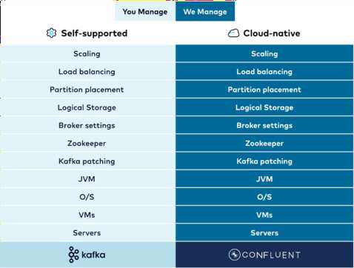
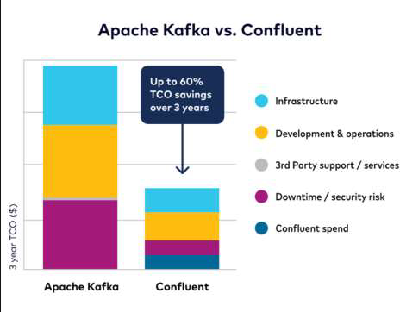
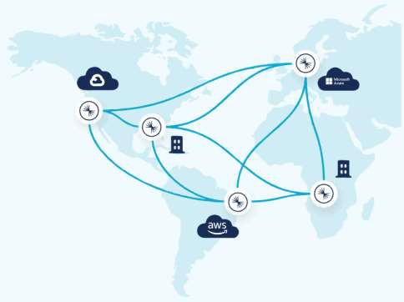
OSS Apache Kafka vs Confluent | 요약
“ 오픈소스 운영에 대한 위험/부담 제거 ”
오픈소스 Kafka를 직접 운영하기 위해서는 스케일링, 주키퍼 관리, 파티션 조정 등의 수많은 부가적인 업 무가 동반됩니다.
반면 Confluent는 Kafka를 처음부터 완전히 재설계하 여 몇 분 만에 배포, 운영 및 확장에 대한 수고를 덜 어 줍니다.
“ 오픈소스 운영에 대한 비용 절감 ”
오픈소스 Kafka에는 기본적인 수준의 커넥터, 데이터 거버넌스 및 보안 기능이 제공되어 배포 시점이 되면 그 외 부분에 대한 운영 부담을 발생합니다.
반면 Confluent는 비용이 많이 드는 개발 주기를 도 구를 구축하고 유지 관리하는 데 소비할 필요가 없도 록 설계된 종합적인 엔터프라이즈급 기능 세트를 제 공하여 고객이 TCO를 최대 60% 절감하고 실시간 사 용 사례에서 가치를 빠르게 실현할 수 있도록 지원합 니다.
“ IT 환경에 영향을 미치지 않는 완전 관리형 서
비스 ”
디지털 아키텍처를 실시간으로 간소화하고, 데이터 사 일로를 깨고자하는 목표를 달성하기 위해서는 온프레 미스(현재) 뿐만아니라 클라우드, 하이브리드(미래) 전 반에 걸쳐 모든 환경을 포괄하는 솔루션이 필요합니다.
Confluent는 애플리케이션과 데이터가 있는 모든 곳에 적용가능하여 온프레미스 워크로드에 배포할 수 있는 모든 주요 퍼블릭 클라우드 및 자체 관리형 소프트웨 어에서 완전 관리형 서비스를 자유롭게 활용할 수 있 습니다.

Slide 127
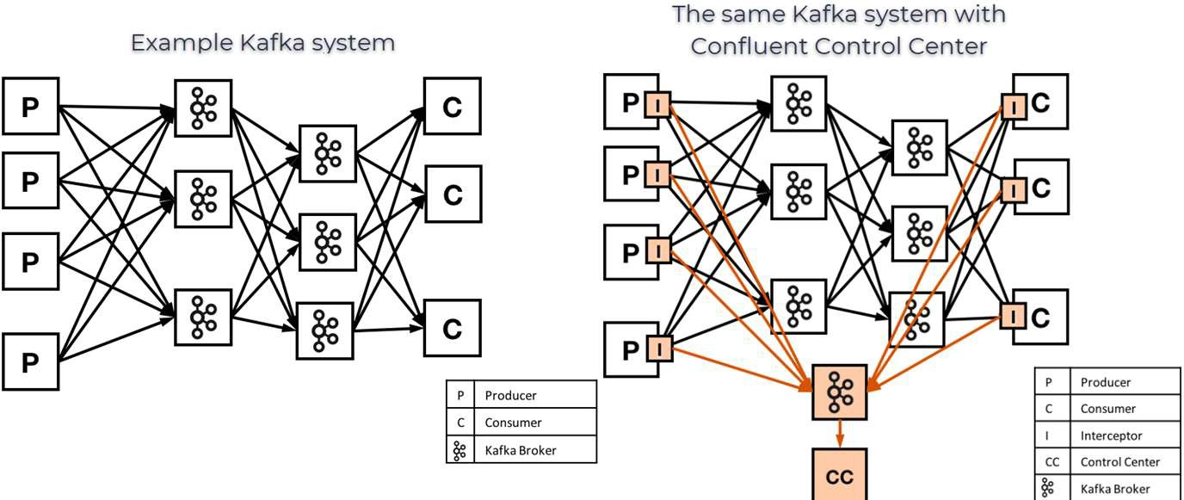
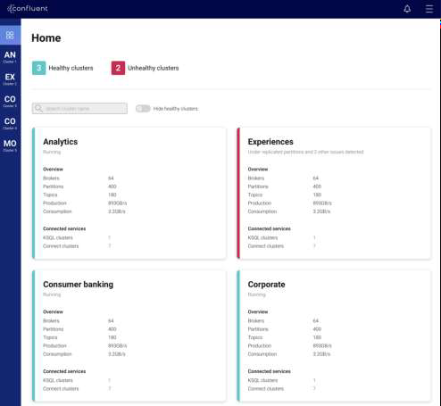
OSS Apache Kafka vs Confluent
| GUI 기반 관리 및 모니터링
Control Center
다중 클러스터 환경 및 보안을 중앙에서 관리 및 모니터링 가능
모든 Connector 및 Topic을 한 곳에서 관리(생성, 수정, 삭제, 모니터링)
Partition별로 Offset 또는 Timestamp 검색
Schema 생성, 수정, 보기 및 버전 간 비교

Slide 128
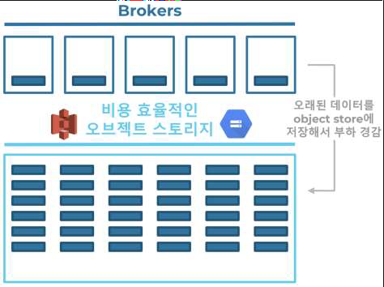
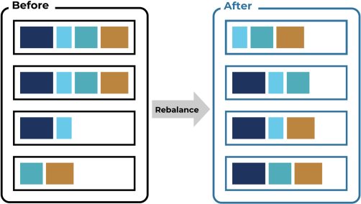
OSS Apache Kafka vs Confluent
| 동적인 성능 및 유연성
Auto Data Balancer
수작업으로 인한 에러의 위험 이 없는 자동 리밸런싱
최단 시간으로 전체 클러스터 리밸런싱
네트워크 대역폭을 보장하기 위한 Traffic throttling
Tiered Storage
저렴한 오브젝트 스토리지로 상당한 비용 절감
Kafka Topic에서 직접 기록 데이터 재생
규정 준수 요구 사항 충족

Slide 129
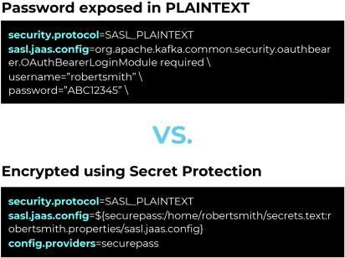
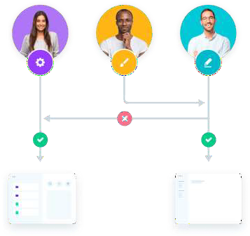
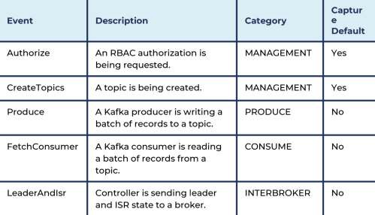
OSS Apache Kafka vs Confluent
| 엔터프라이즈급 보안
Secret Protection
Master encryption key를 사용하여 설정 파일에 대한 안전한 암호화
Platform 전반 (Kafka, Connect, KSQL, Schema Registry, REST Proxy 등)에 대 한 표준화
Structured Audit Logs
비정상적인 동작 감지 및 규정 준수 요구 사항 충족
Role-Based Access Control
접근 관리 위임
중앙에서 시각적으로 관리
운영 오버헤드 감소

Slide 130
OSS Apache Kafka vs Confluent
| 기능 비교표
내용 | Apache Kafka | Confluent
Serverless Automated, fully managed Kafka clusters with zero ops | ✕ | ◯
Elastic Scaling Scale up and down from 0 to GBps without over-provisioning infra | ✕ | ◯
Infinite Storage / Tiered Storage Cost-effectively retain data at any scale without growing compute | ✕ | ◯
High Availability Guaranteed 99.99% uptime SLA with built-in failover and multi-AZ replication | ✕ | ◯
No ZooKeeper management Metadata management completely abstracted away | ✕ | ◯
No-touch patching and upgrades Fully optimized infra with zero-downtime patching and upgrades | ✕ | ◯
Apache Kafka Distributed event streaming platform that's become de facto industry standard | ◯ | ◯
Kafka Connect Pluggable, declarative data integration framework | ◯ | ◯

Slide 131
OSS Apache Kafka vs Confluent
| 기능 비교표
내용 | Apache Kafka | Confluent
Kafka Streams Client library for stream processing | ◯ | ◯
Java Clients Write producer / consumer apps with Java | ◯ | ◯
Non-Java Clients C/C++, Python, Go, .NET | ✕ | ◯
REST Proxy Access Kafka from any network connected application | ✕ | ◯
Connectors 120+ pre-built connectors including S3, Elastic, MongoDB, Snowflake, and more | ✕ | ◯
MQTT Proxy Access Kafka from MQTT devices & gateways | ✕ | ◯
Schema Registry Central registry to ensure data compatibility | ✕ | ◯
ksqlDB Real-time stream processing & materialized views via lightweight SQL syntax | ✕ | ◯

Slide 132
OSS Apache Kafka vs Confluent
| 기능 비교표
내용 | Apache Kafka | Confluent
Cloud UI / Control Center GUI to manage & monitor clusters at any scale | ✕ | ◯
Metrics API Discover topic & cluster-level metrics, request metrics values, or post queries | ✕ | ◯
Datadog / Prometheus Integration Monitor data streams directly alongside the rest of your technology stack | ✕ | ◯
Health+ Intelligent alerting & cloud-based monitoring to ensure cluster health | ✕ | ◯
Admin REST APIs Simplify management via RESTful interface for performing admin ops | ✕ | ◯
Confluent for Kubernetes Complete, declarative API to deploy on Kubernetes | ✕ | ◯
Ansible Playbooks Automate deployment on non-containerized environments | ✕ | ◯
Self-Balancing Clusters Automated partition rebalancing to optimize performance | ✕ | ◯

Slide 133
OSS Apache Kafka vs Confluent
| 기능 비교표
내용 | Apache Kafka | Confluent
Access Control Lists Authorization controls for cluster data | ◯ | ◯
Role-Based Access Control Granular resource-level authorization of access across user groups | ✕ | ◯
Audit Logs Structured user action logs to detect security threats & anomalies | ✕ | ◯
Secret Protection / Encryption Encrypt all data-at-rest and network traffic to clients with TLS 1.2 | ✕ | ◯
Bring Your Own Key Encrypt data-at-rest with your own custom key(s) | ✕ | ◯
Private Networking VPC/VNet peering, AWS Transit Gateway, AWS PrivateLink, Azure Private Link | ✕ | ◯
HIPAA/GDPR/CCPA readiness Built-in compliance including SOC 1/2/3 & ISO 27001, GDPR/CCPA readiness, and more | ✕ | ◯
Schema Registry Central registry to ensure data compatibility | ✕ | ◯

Slide 134
OSS Apache Kafka vs Confluent
| 기능 비교표
내용 | Apache Kafka | Confluent
Schema Validation Broker-side schema validation & enforcement with topic-level granularity | ✕ | ◯
Stream Catalog Self-service data discovery to search, classify, & organize your data streams | ✕ | ◯
Stream Lineage Understand data lineage with interactive, end-to-end mapping of your data streams | ✕ | ◯
99.99% Uptime SLA Safely run mission critical workloads with SLA covering both software & infrastructure | ✕ | ◯
Cluster Linking Seamlessly link clusters across any environment to build hybrid & multicloud architectures | ✕ | ◯
Multi-AZ / Multi-Region Clusters Minimize downtime by running across multiple availability zones or regions | ✕ | ◯
MirrorMaker 2 Asynchronous replication based on Kafka Connect | ◯ | ◯
Replicator Expert-built, supported, & battle-tested replication across clusters based on Kafka Connect | ✕ | ◯

Slide 135
OSS Apache Kafka vs Confluent
| 기능 비교표
내용 | Apache Kafka | Confluent
24x7x365 Expert Support Access to world's foremost Kafka experts with over 1 million hours of experience | ✕ | ◯
Professional Services Customized hands-on engagements to achieve your business outcomes in timely manner | ✕ | ◯
Education Variety of training offerings to build streaming expertise across your organization | ✕ | ◯

